Slide 1
3D Drucker
Aufbau des Anet A8 und erster Druck
André Betz

Slide 2
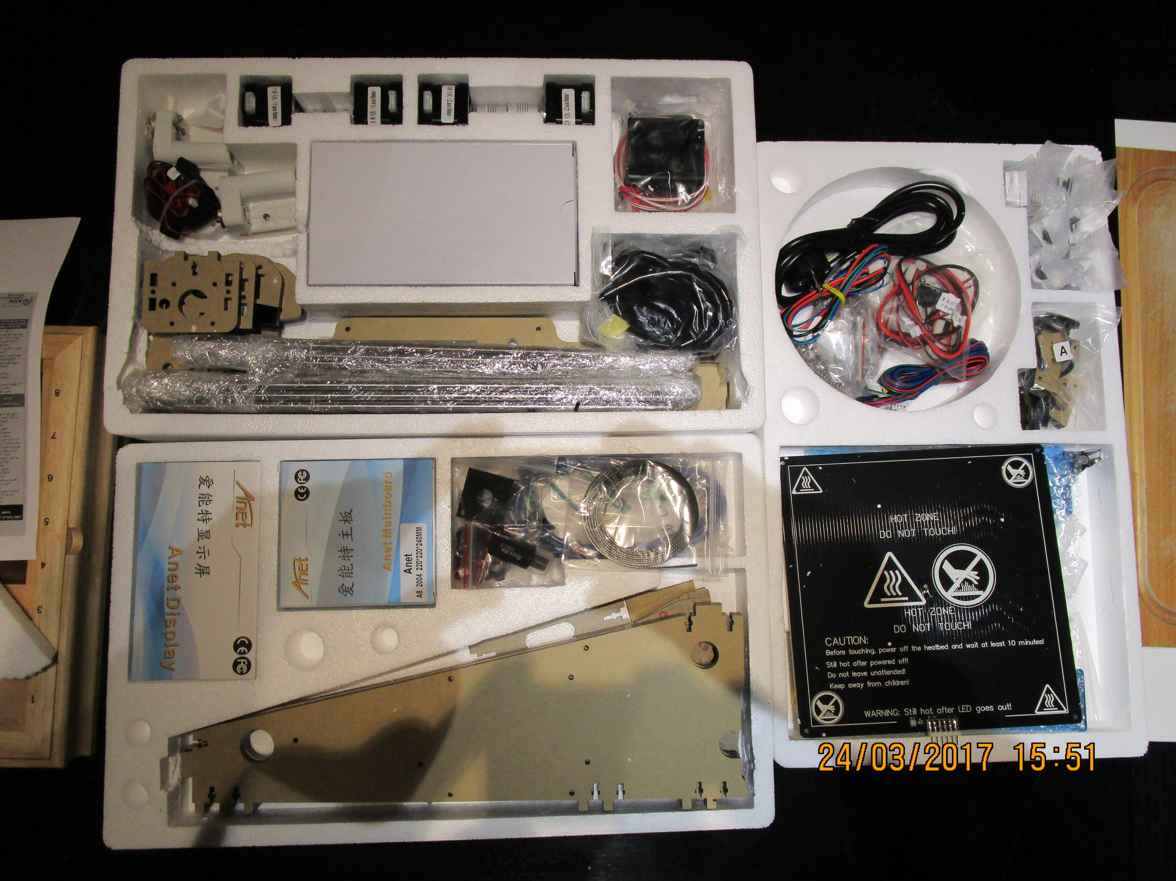
Im Anet A8 Karton befinden sich 3 Styroporkisten

Slide 3
Elektronik testen

Slide 4
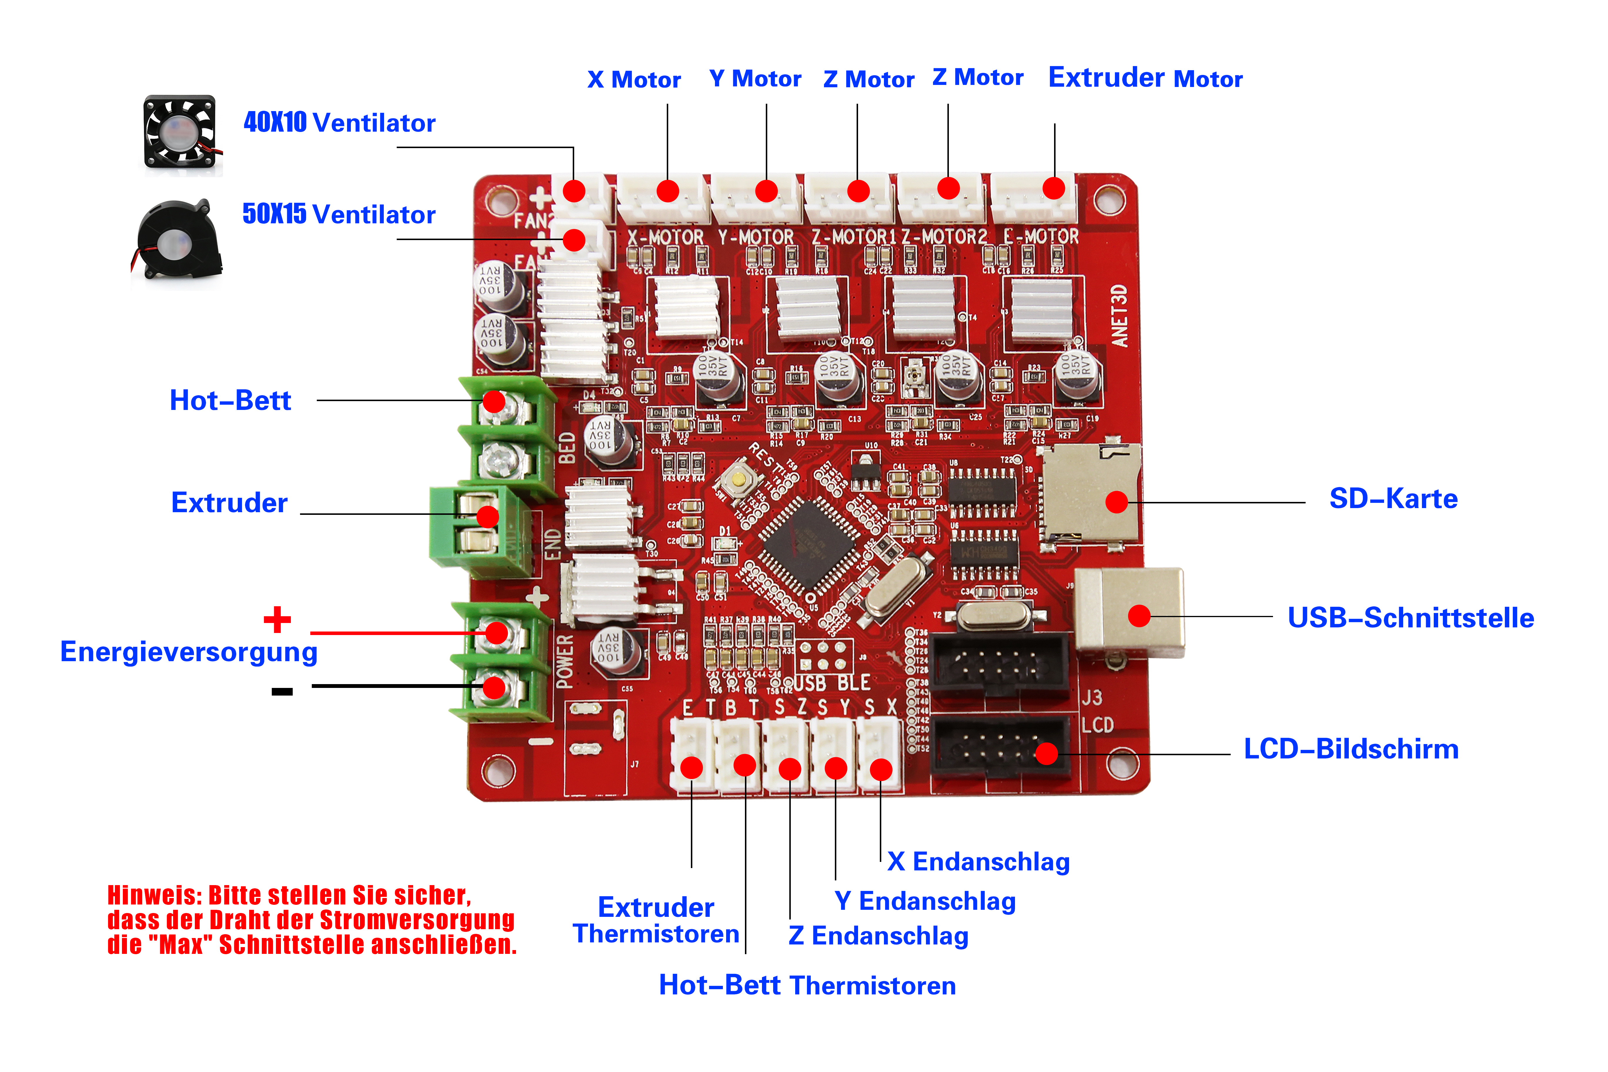
Das Board besitzt einen Atmega1284p Chip und einen CH340G USB2UART Baustein

Slide 5
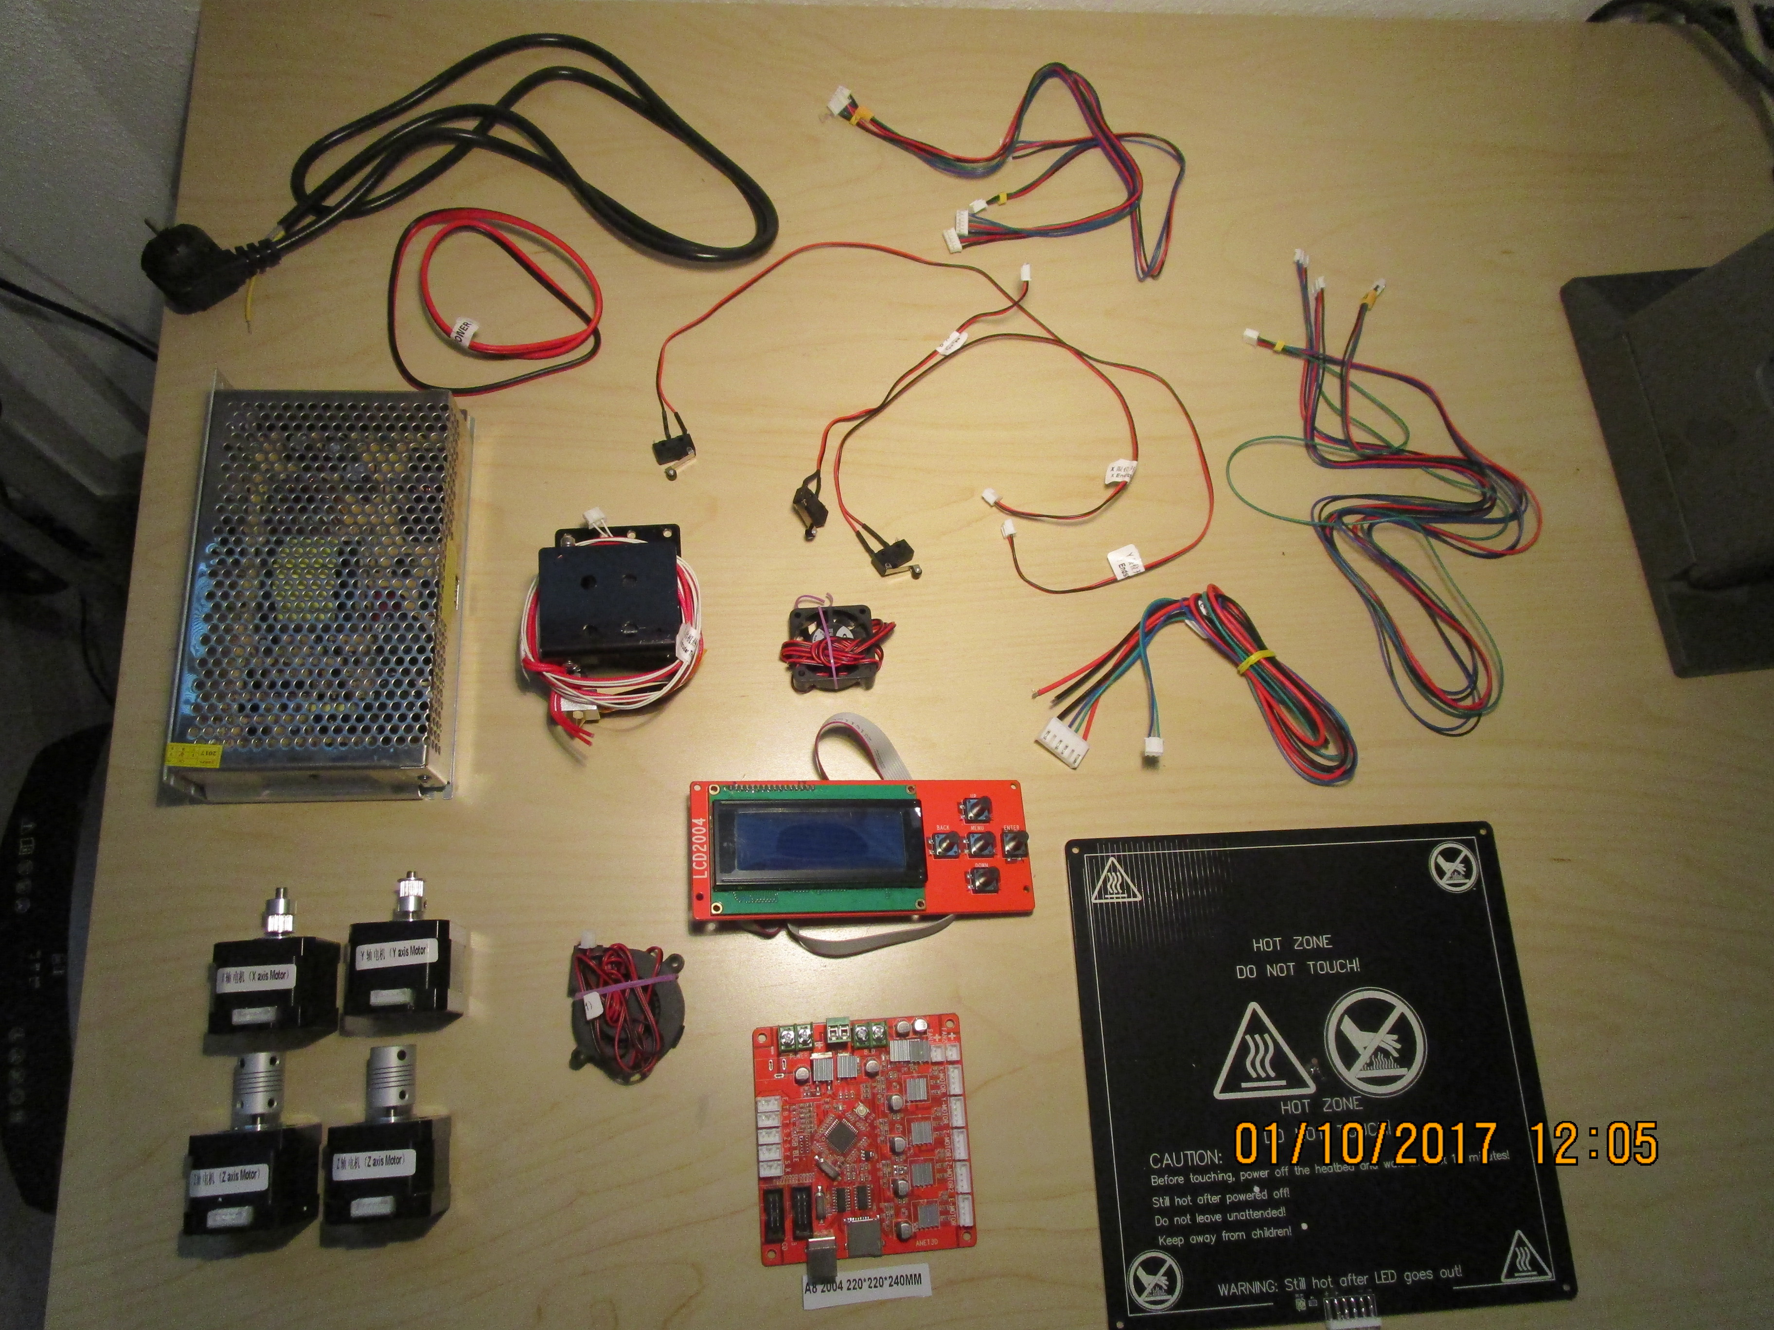
Alle elektrischen Bauteile ausgepackt

Slide 6
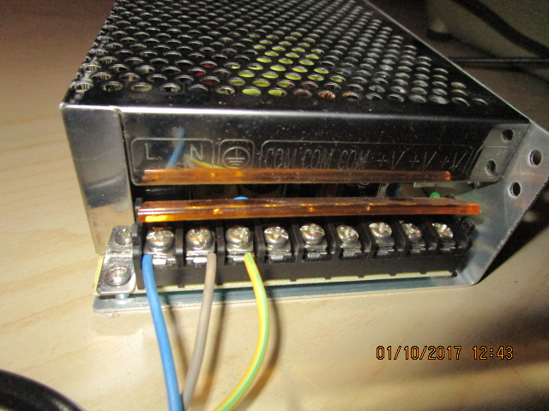
Anschluss der 230V Leitung ans Netzteil

Slide 7
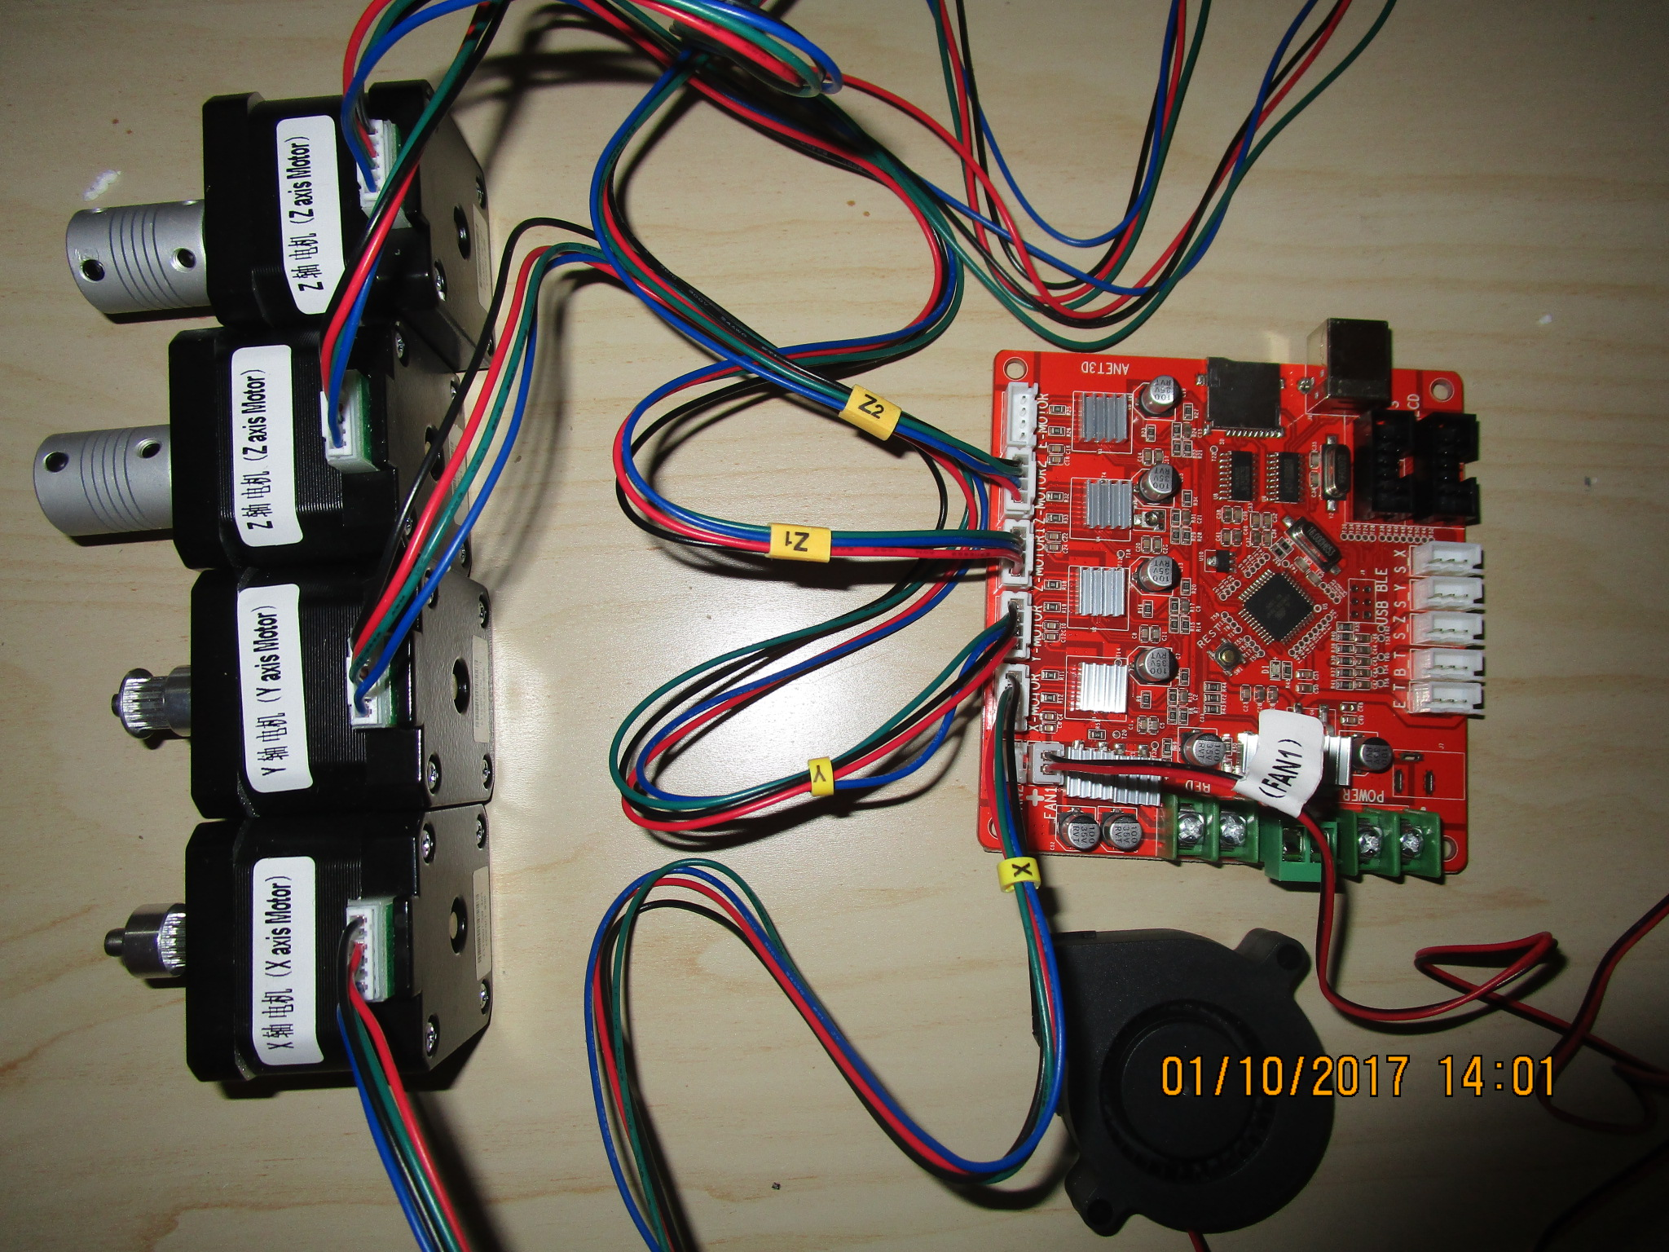
Anschluß der vier Schrittmotoren zur Bewegung entlang der der Achsen

Slide 8
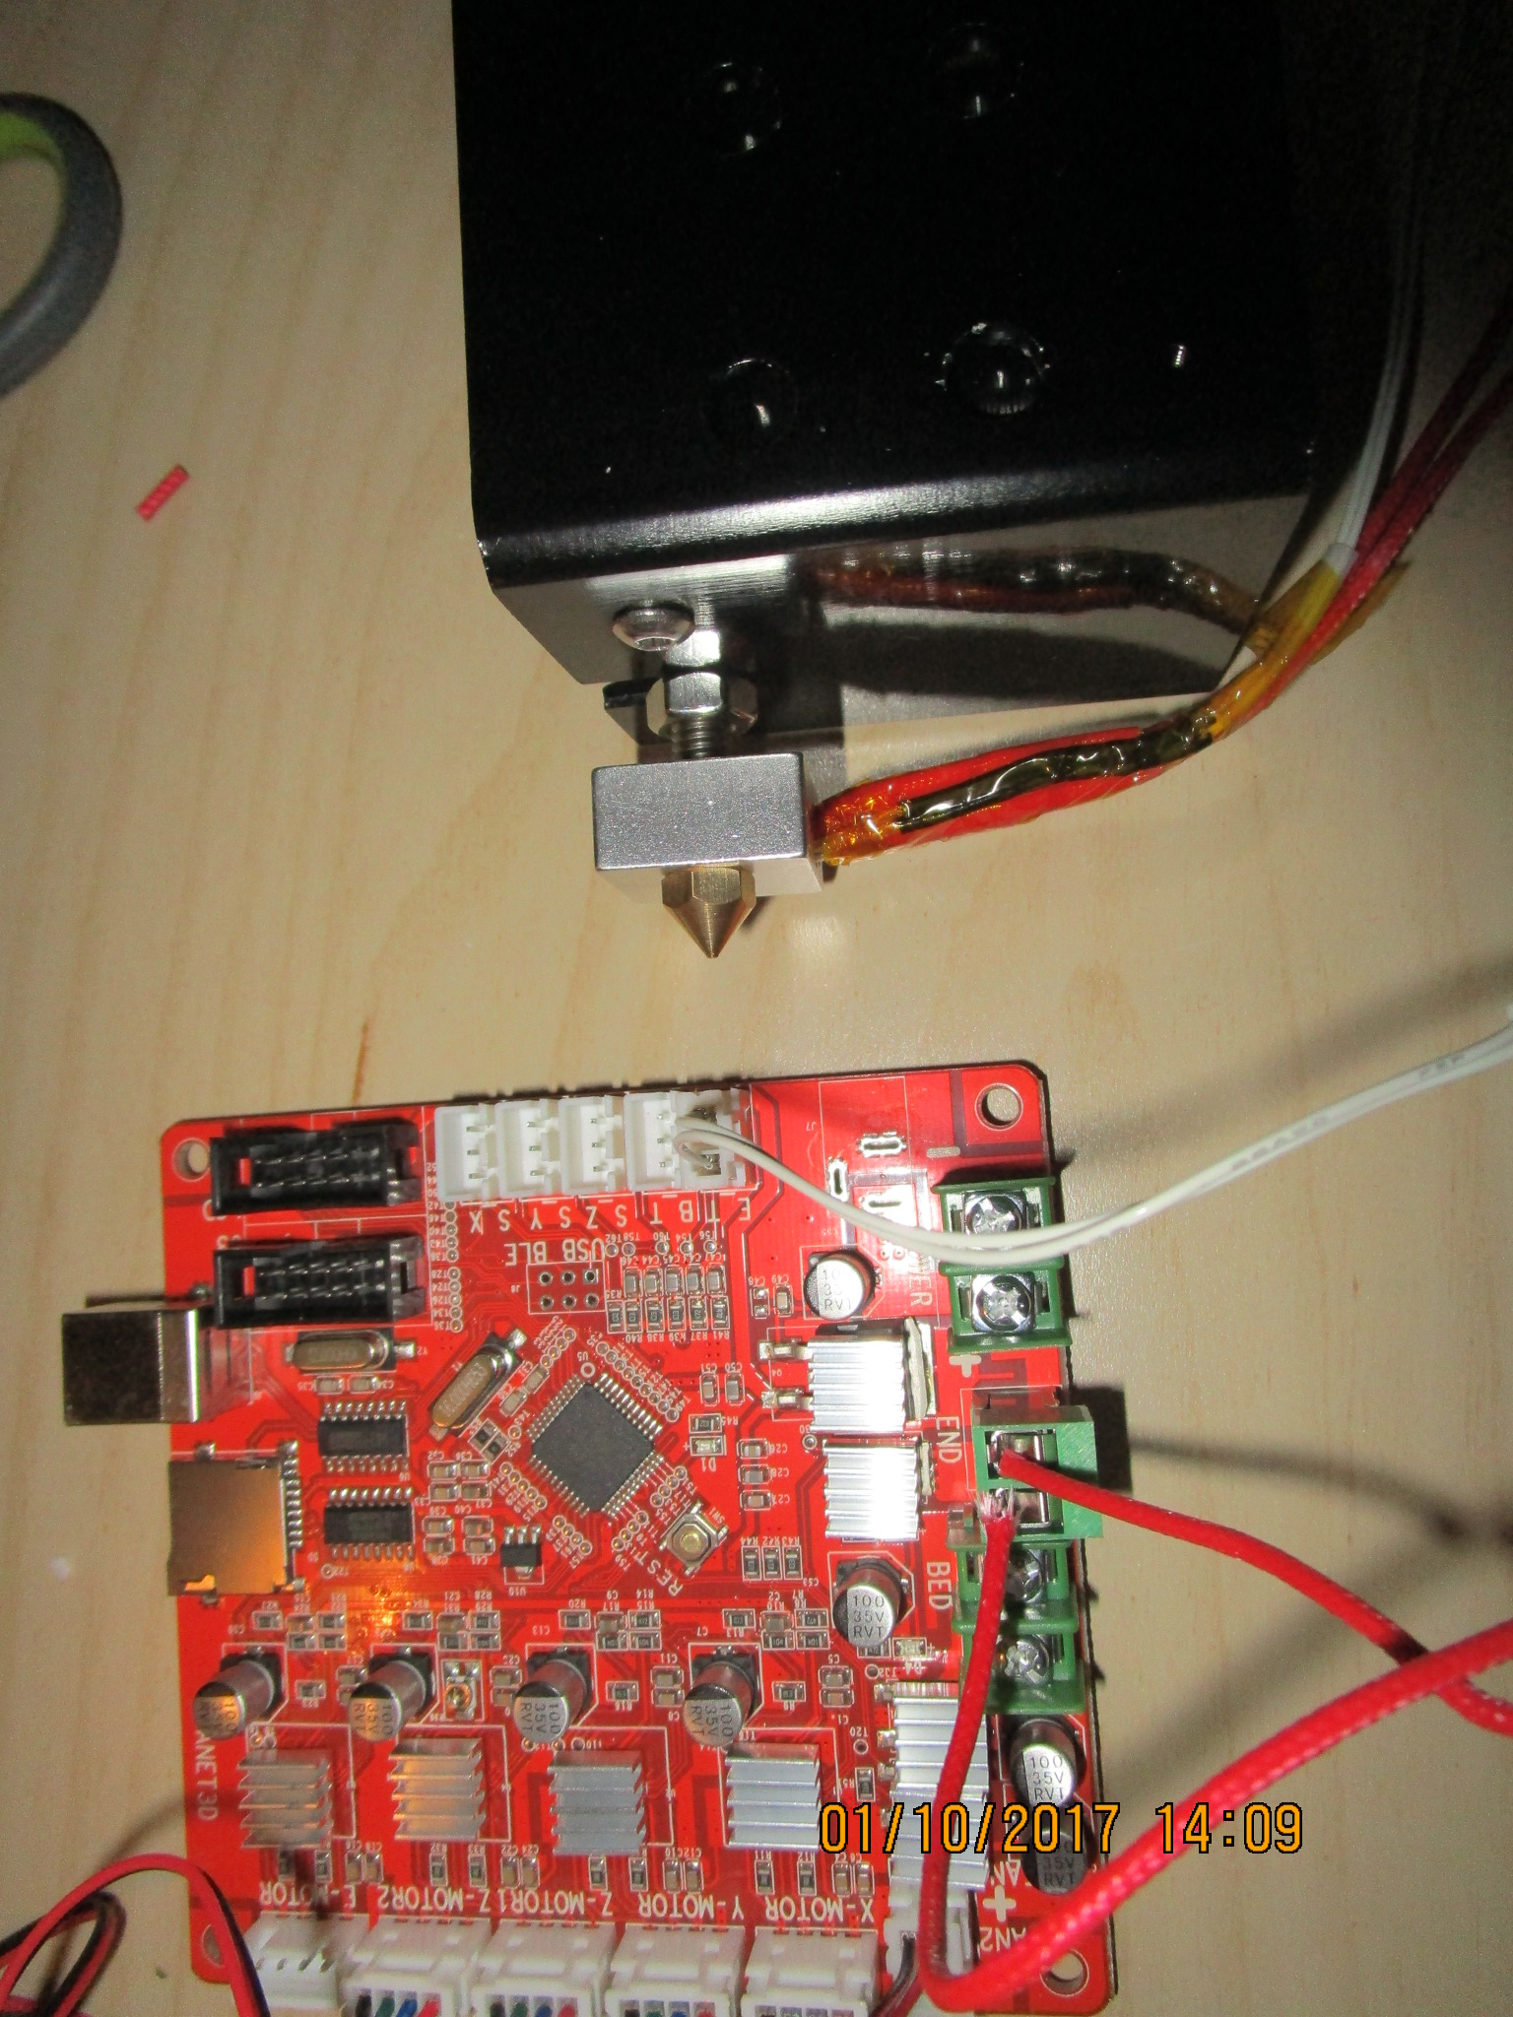
Heizungsanschluss der Nozzle und Temperatursensor

Slide 9
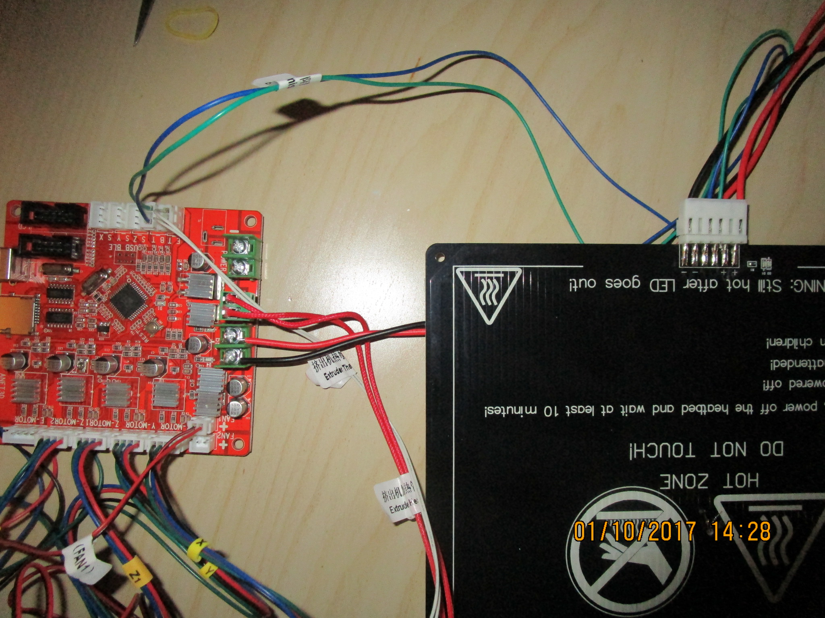
Asnchluss des Heizungsbettes und des Temperatursensors

Slide 10
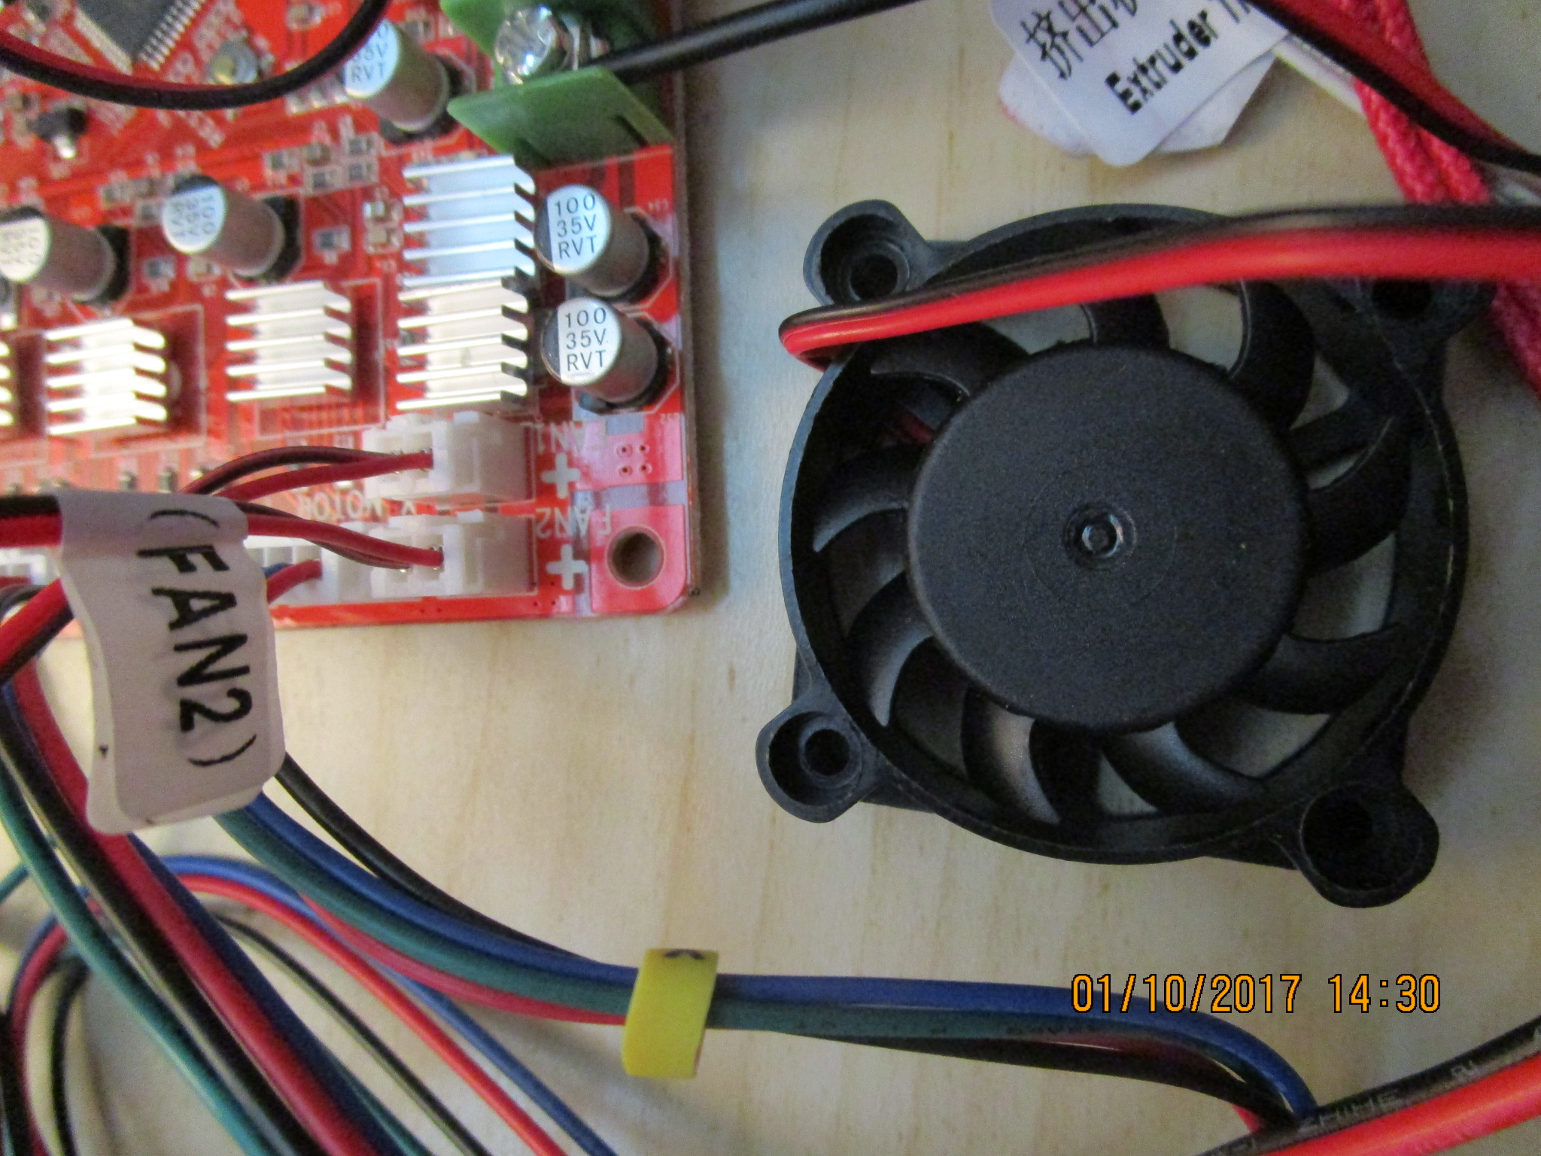
Anschluss des Extruderkühlers

Slide 11
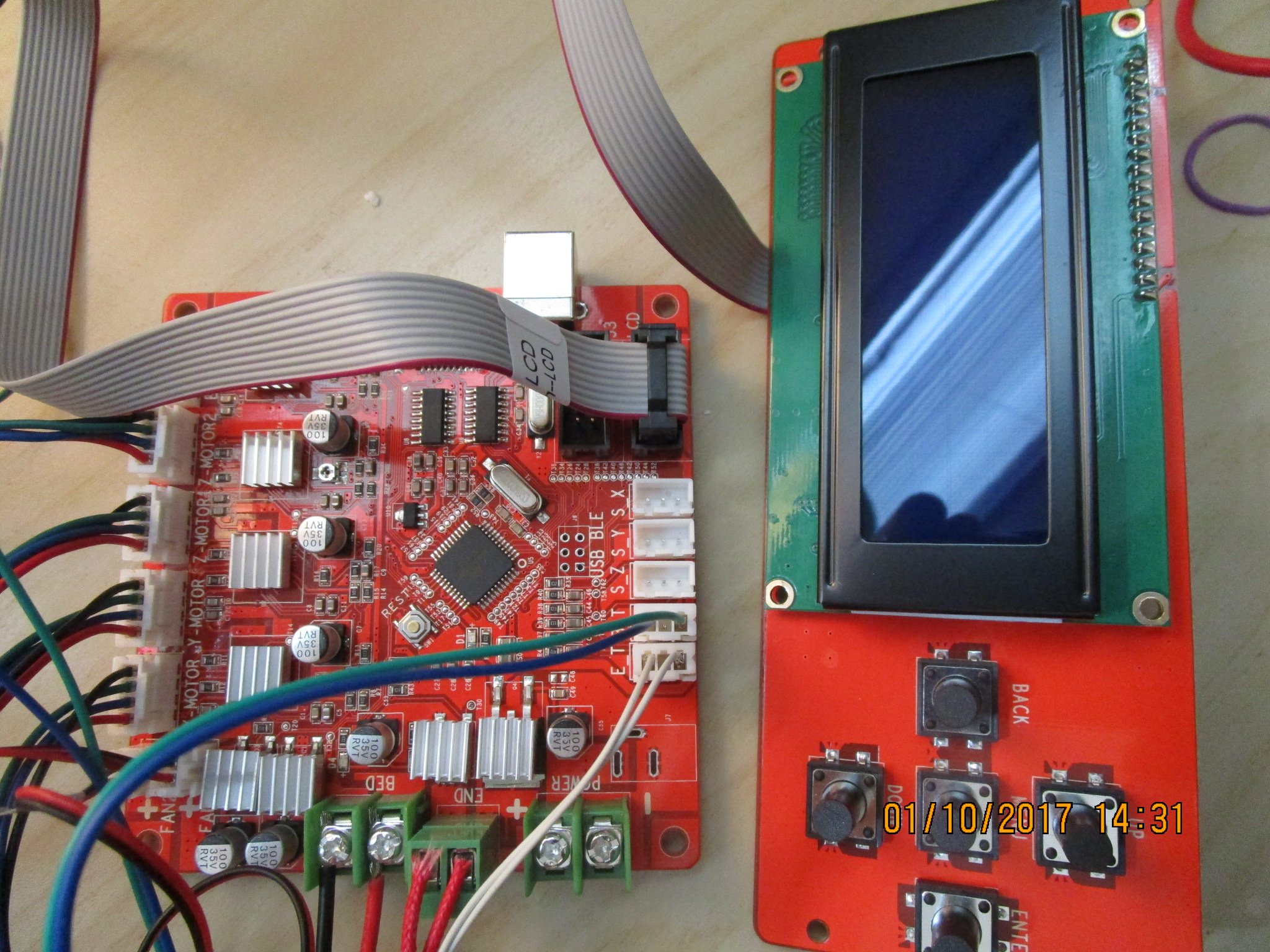
Anschluss LCD Bedienteils

Slide 12
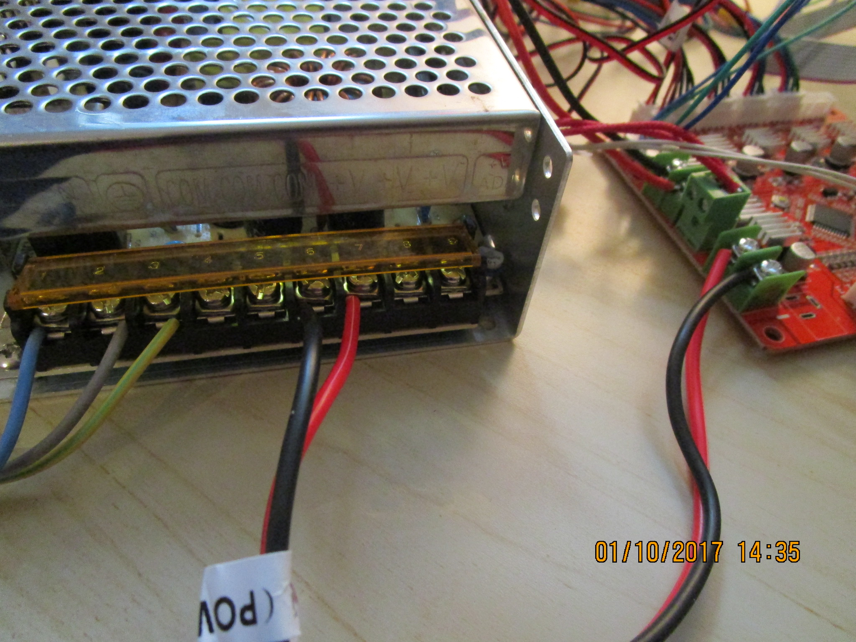
Anschluss des Controller Boardes Anet V1.0 an Stromversorgung

Slide 13
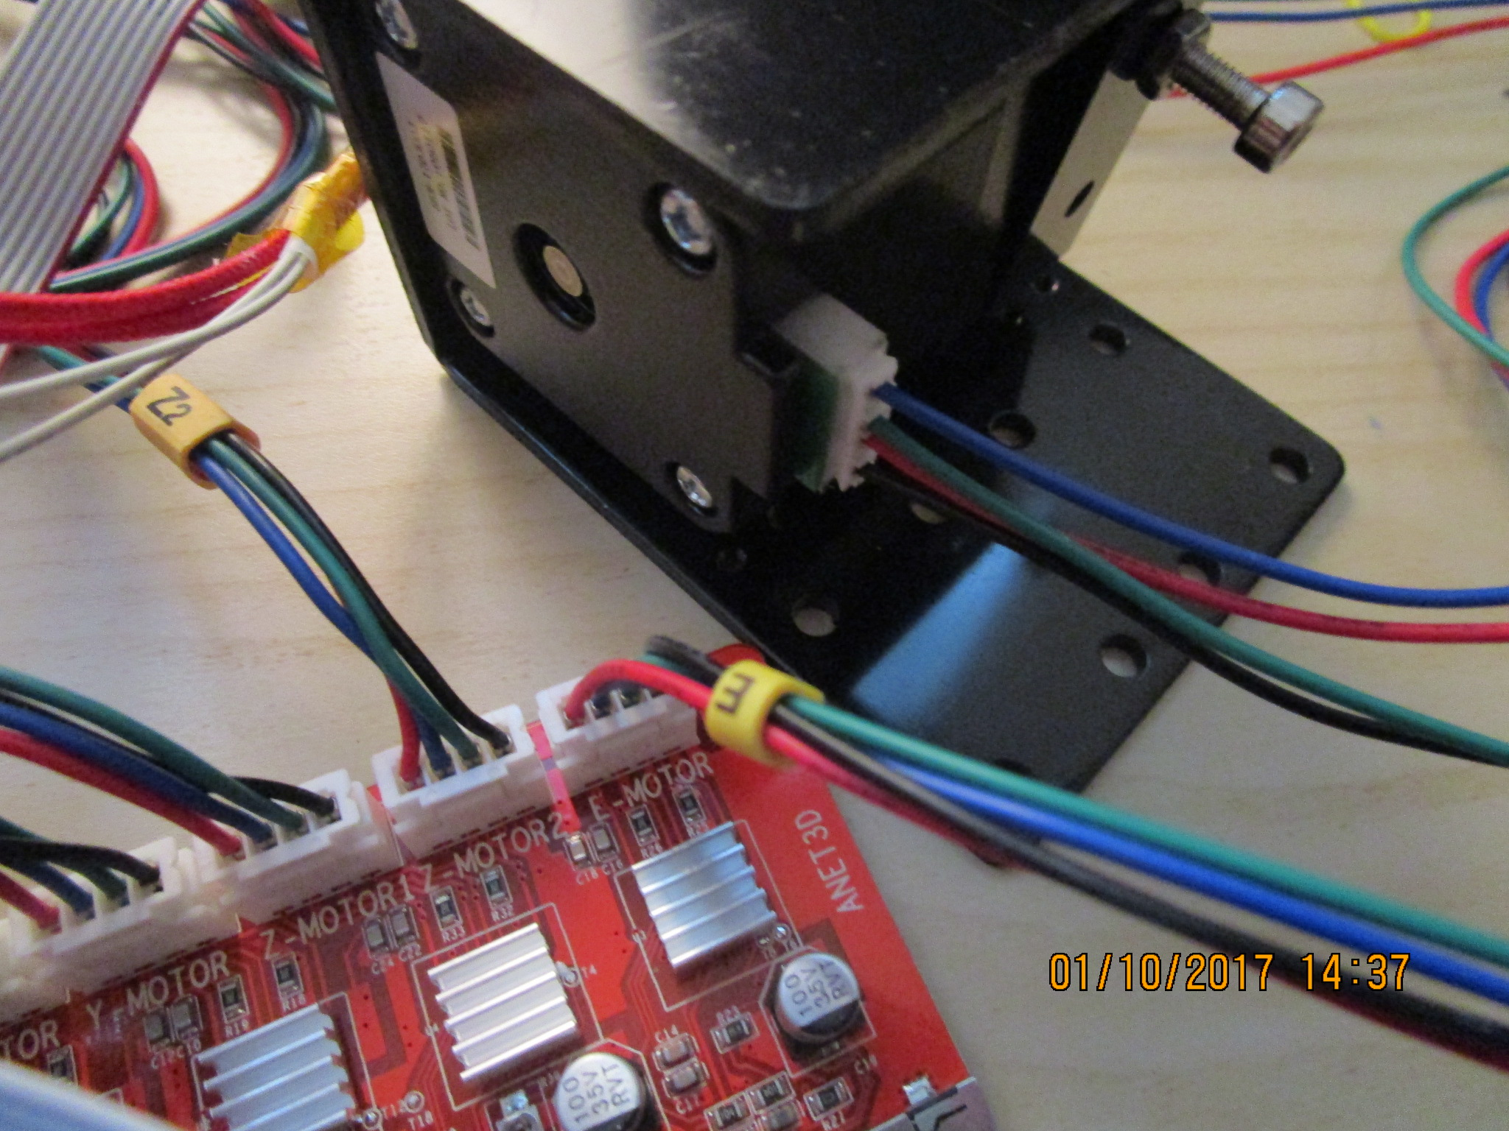
Anschluss Extruder Motors

Slide 14
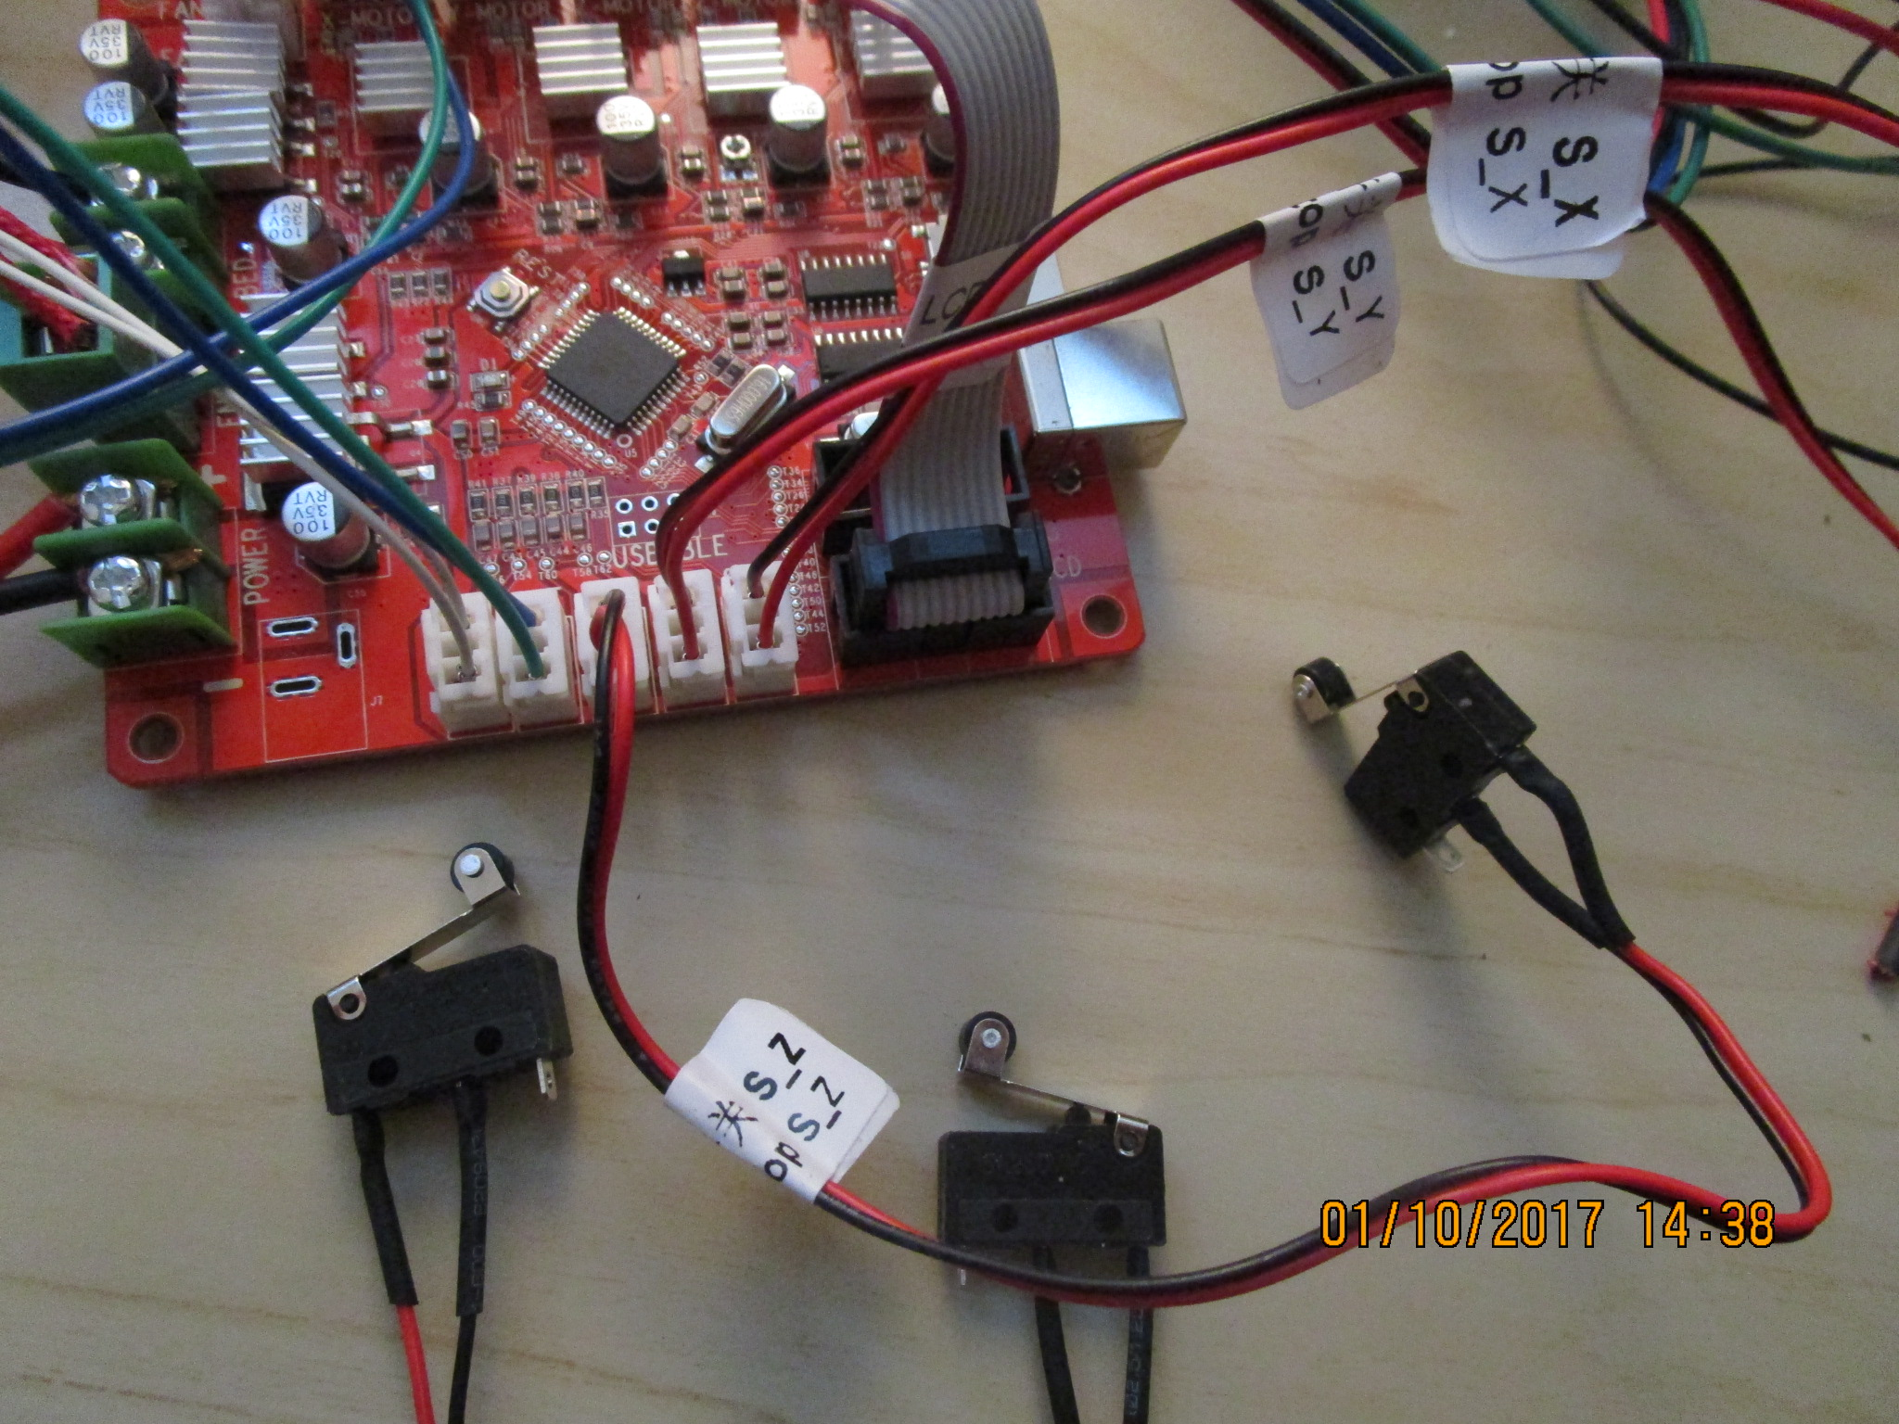
Anschluss der Achsen Proximity Endswitches

Slide 15
Aufbau

Slide 16
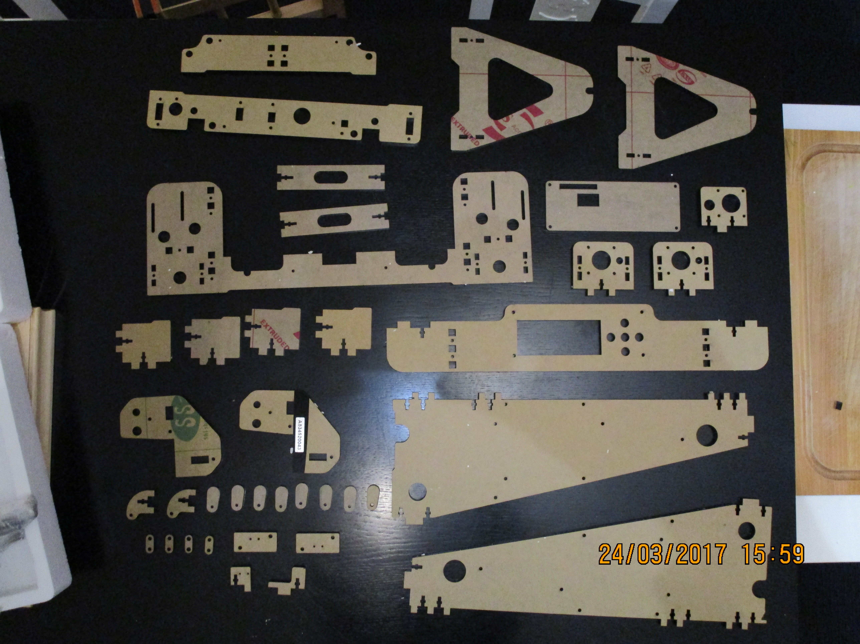
Gehäusebauteile aus Acryl

Slide 17
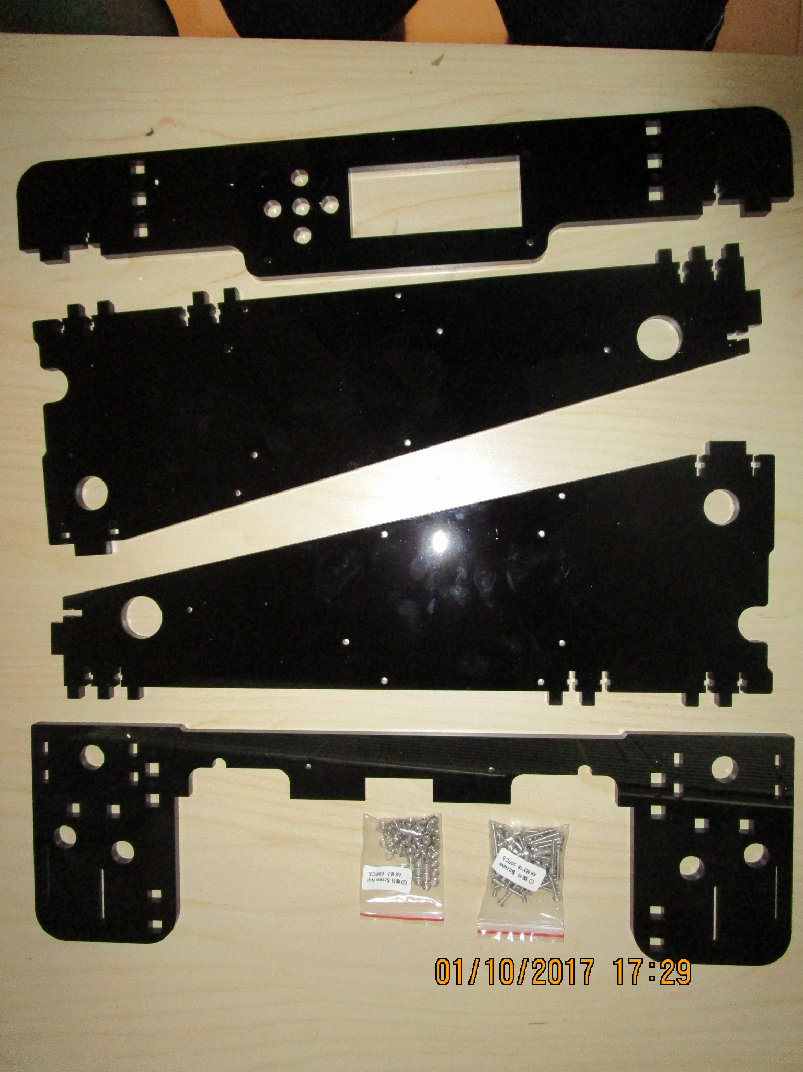
Rahmenbauteile und Schrauben

Slide 18
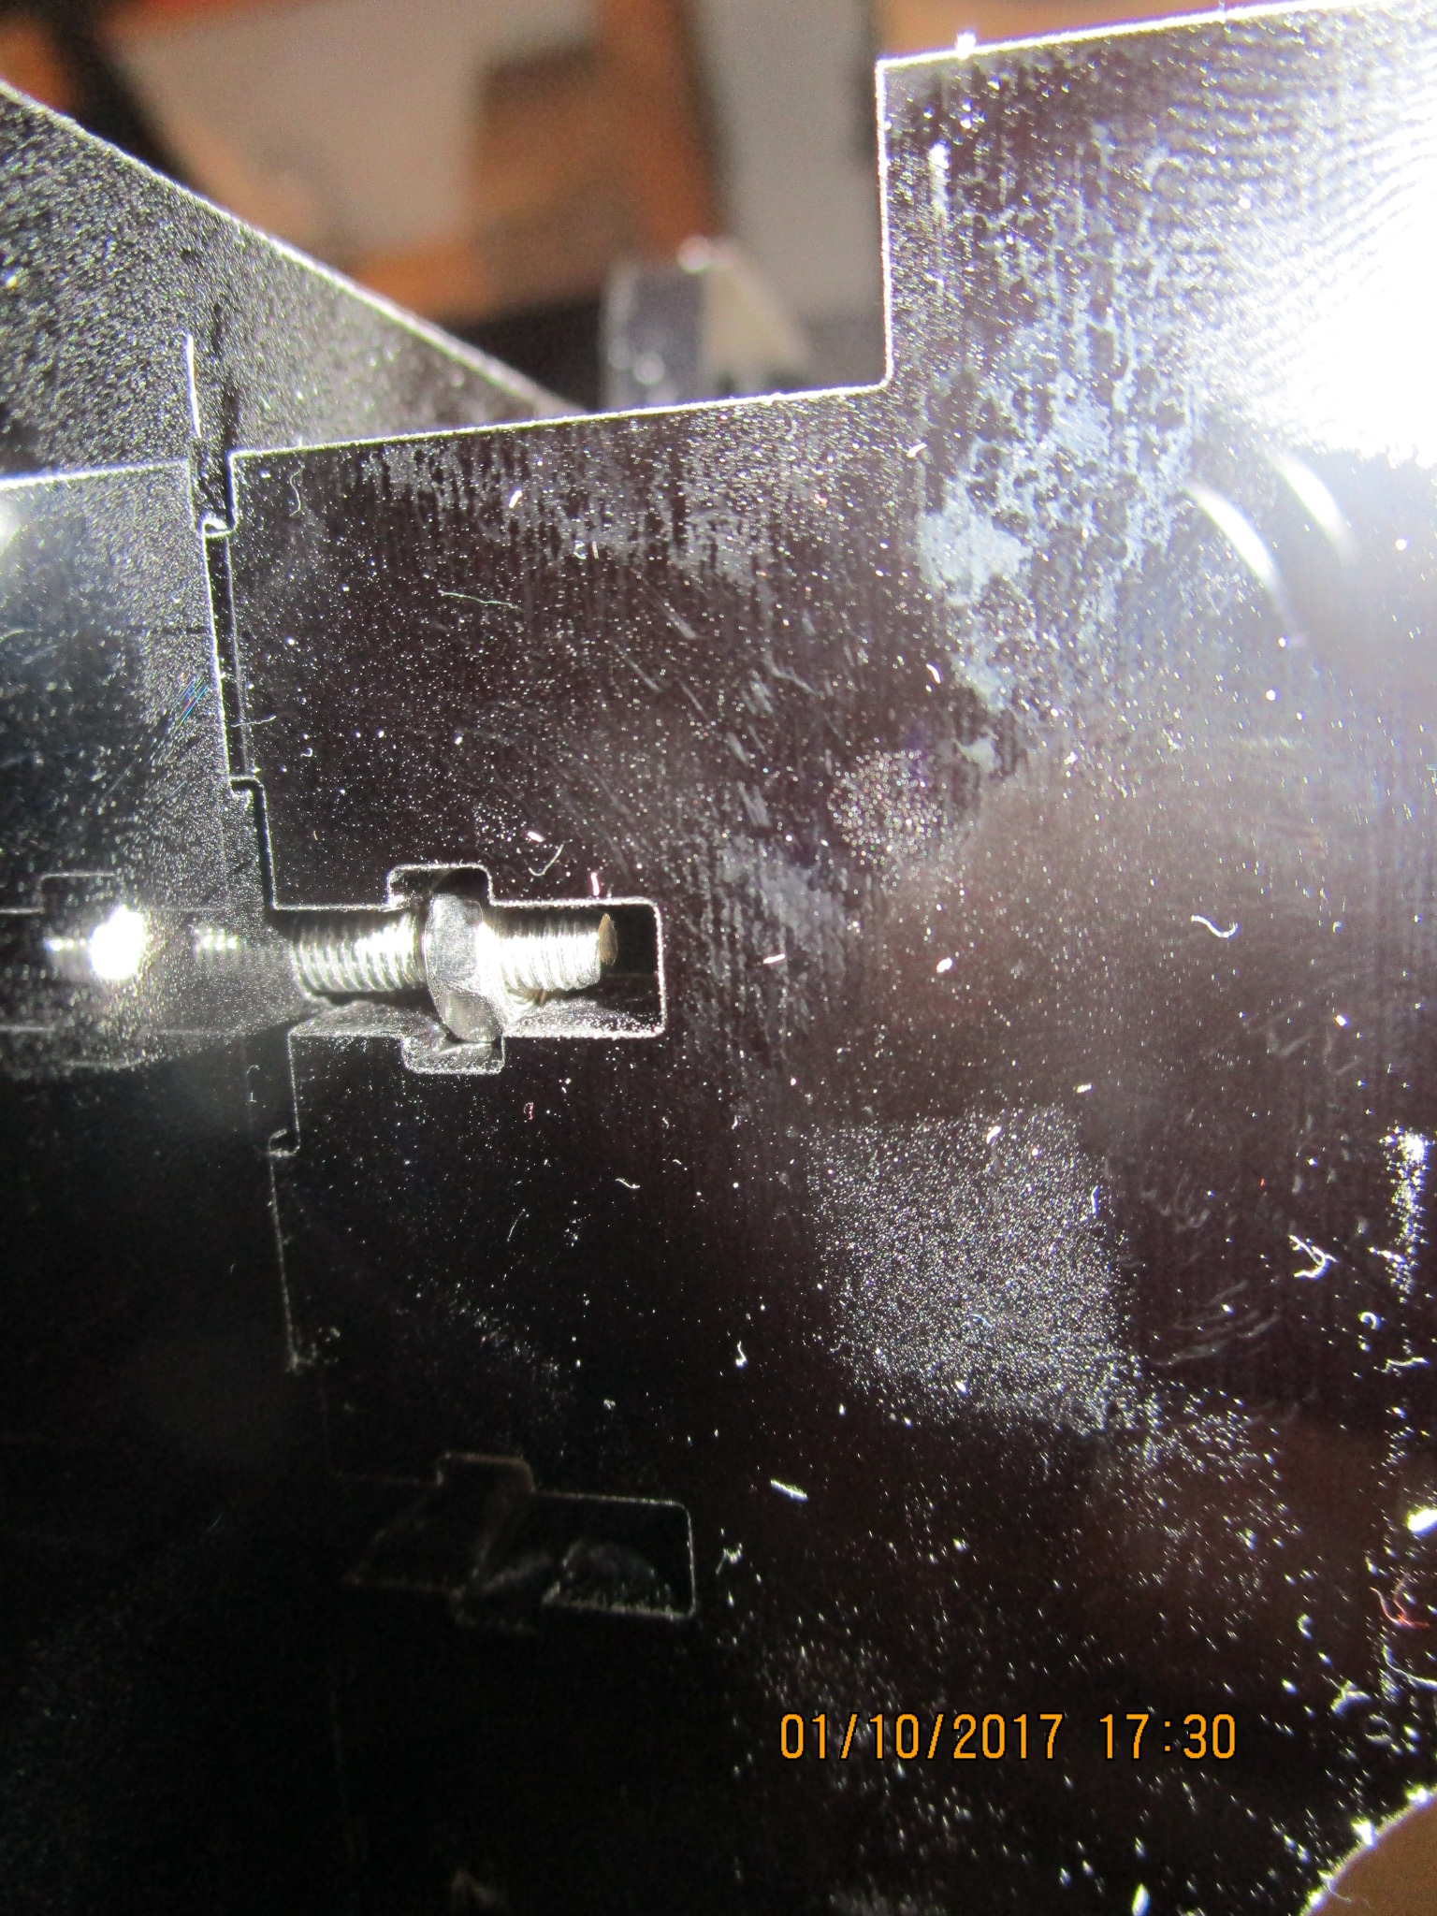
M3 18mm Schrauben und M3 Muttern zur Befestigung der Bauteile

Slide 19
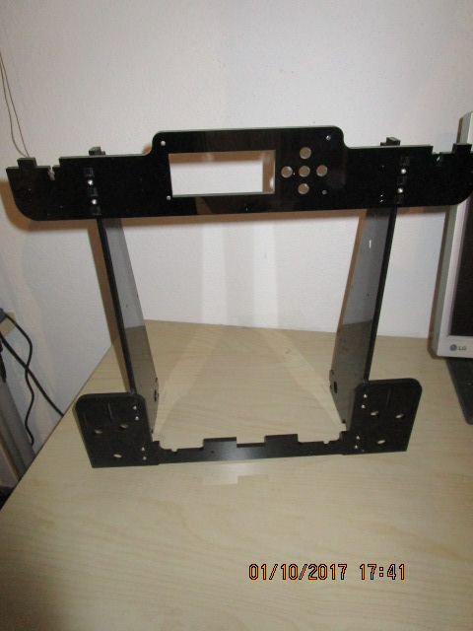
Grundrahmen ist fertig

Slide 20
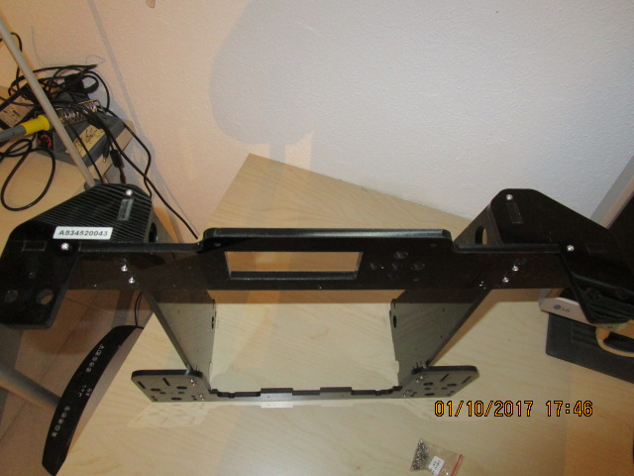
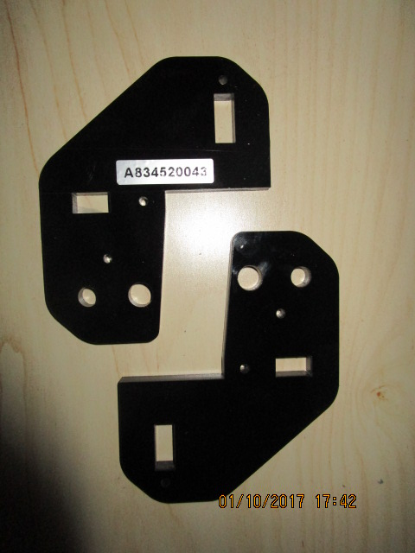
Lineargleitlager Stangen- und Spindelstangen für Z-Achse

Slide 21
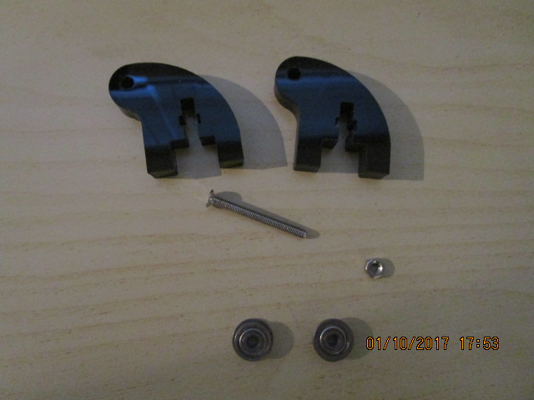
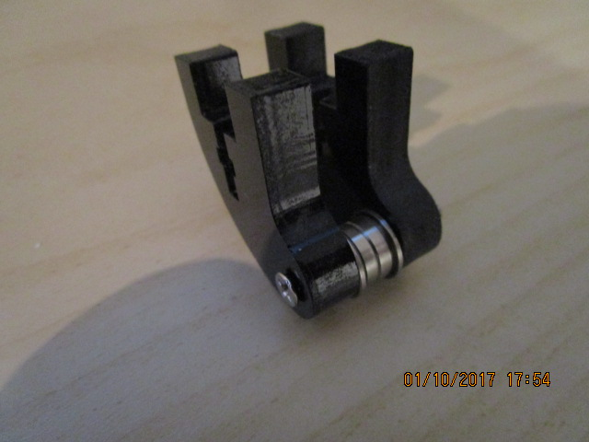
Riemenführung für Y-Achse. Hier kommt ein Zahnriemen durch vom
Schrittmotor der Y-Achse. Diese bewegt das Bett auf dem gedruckt wird.

Slide 22
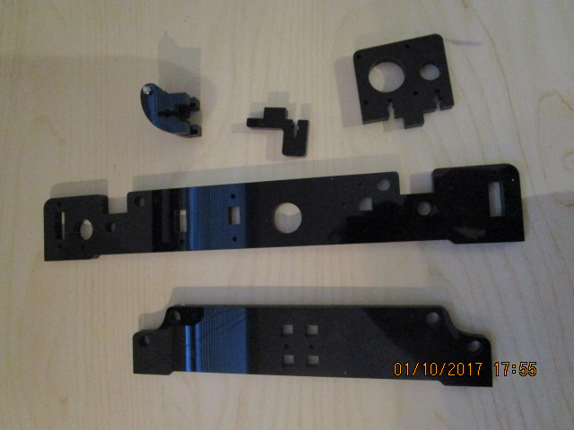
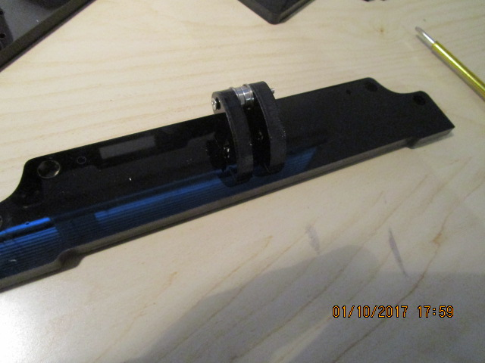
An der vorderen Rahmenleiste wird die Riemenhalterung befestigt

Slide 23
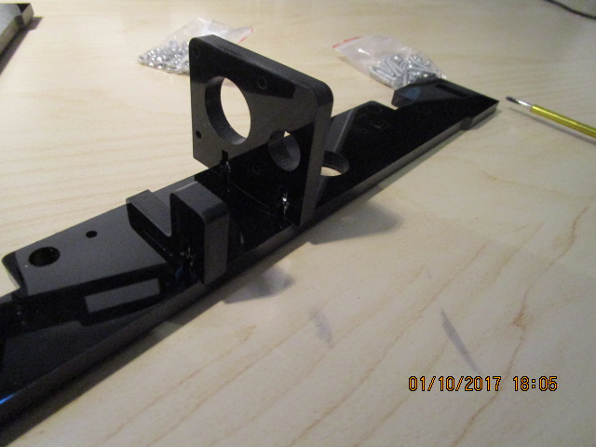
An der hinteren Rahmenleiste wird die Halterung für den Schrittmotor für
Ide Y-Achse befestigt

Slide 24
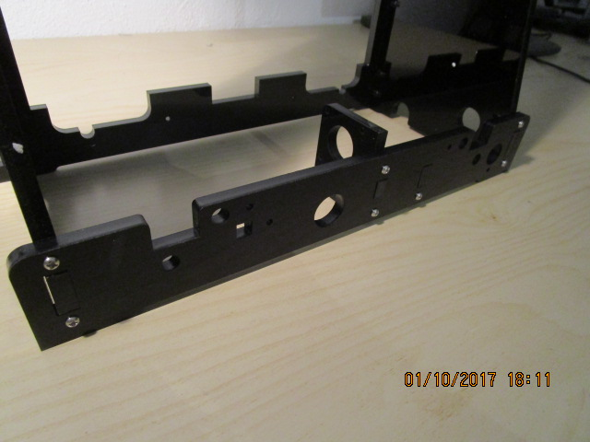
An der hinteren Seite wird die Leiste für den Schrittmotor der Y-Achse angebracht

Slide 25
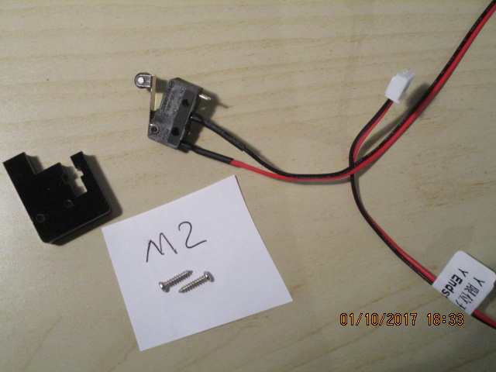
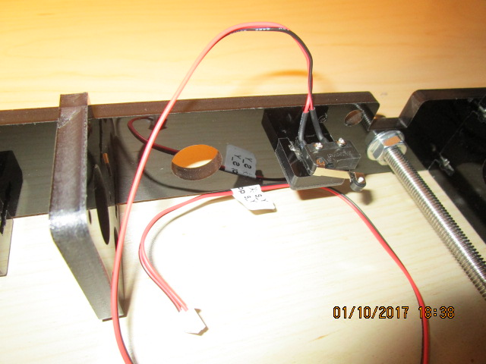
Endschalter (ProxySwitch) der Y-Achse wird an der hinteren Leiste befestigt.
Dieser braucht zwei M2 Schrauben. Somit weiss die Software,
wann das Ende erreicht ist.

Slide 26
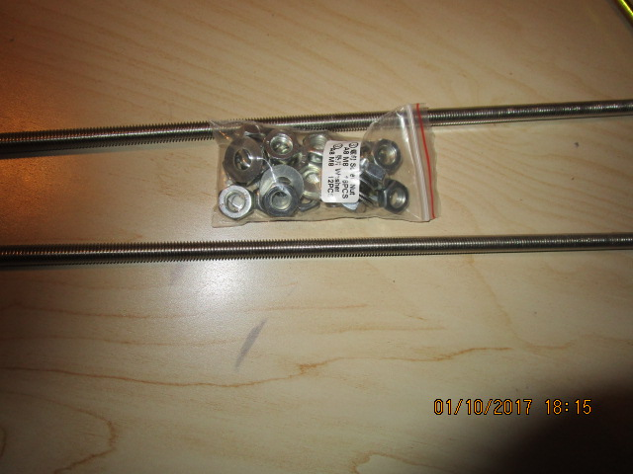
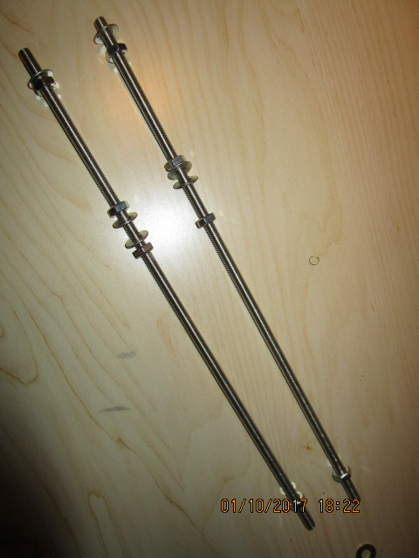
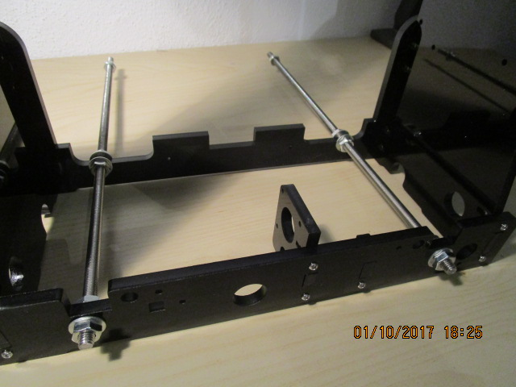
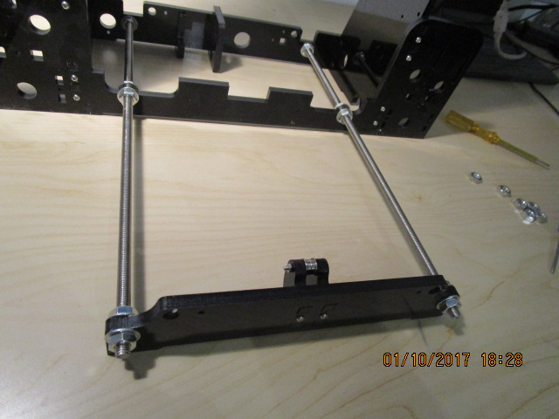
An die Gewindestangen M8 werden jeweils 4 Muttern und 3 Beilegscheiben
vorpositioniert. Danach in Y- Richtung angebracht.

Slide 27
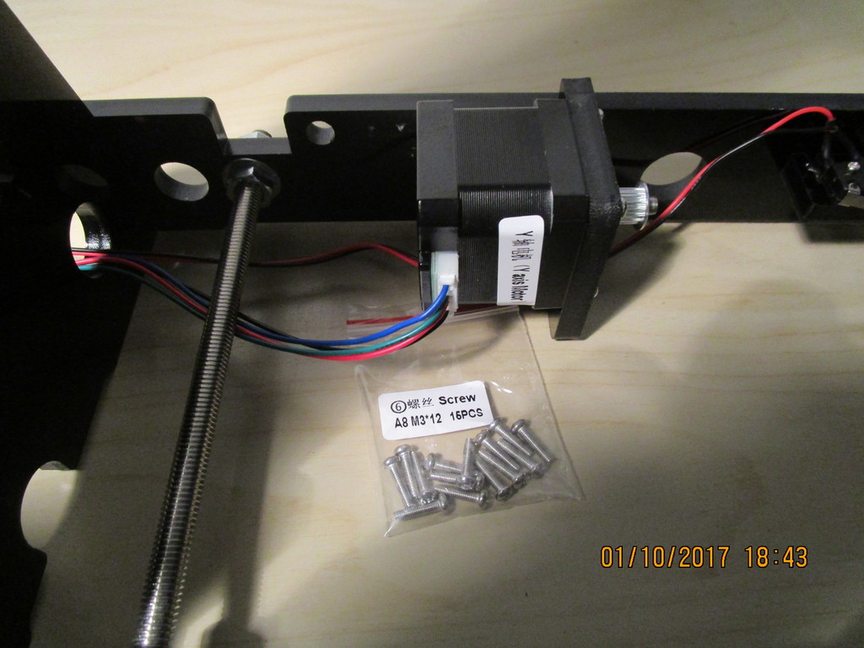
Der Schrittmotor für die Y-Achse wird hinten an der Leiste angebracht

Slide 28
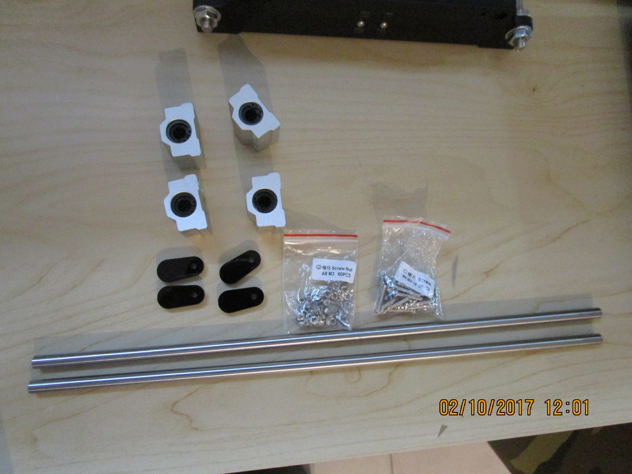
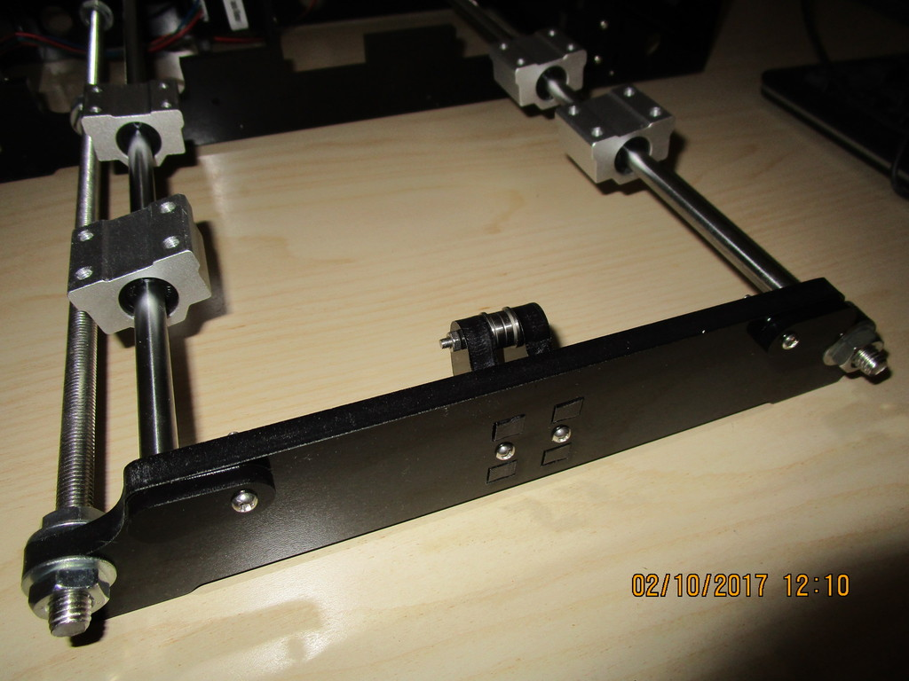
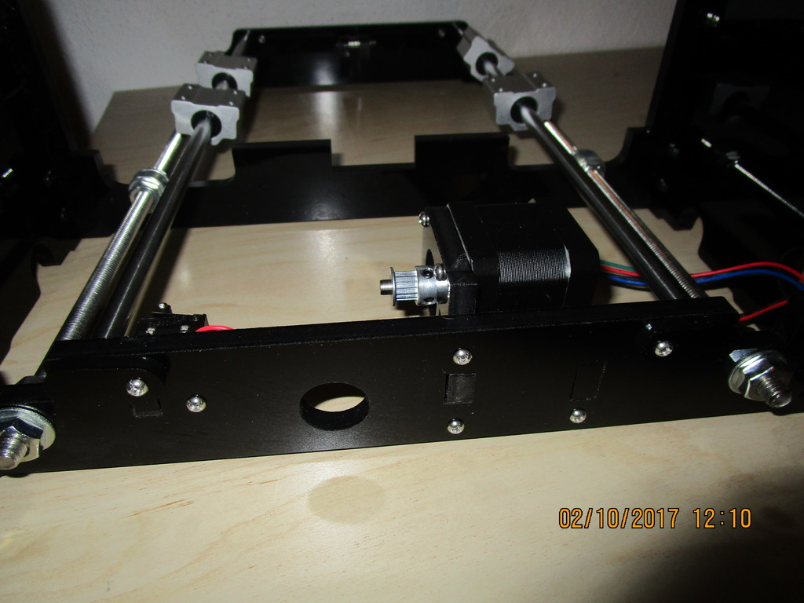
Auf die Lineargleitstangen kommen
die Gleitlager. Die Stangen werden an beiden
Seiten hinten und vorne mit kleinen Scheiben
Blockiert. Die Schrauben an den
Gewindestangen werden so positioniert, dass die
GleitStangen nicht mehr beweglich sind.

Slide 29
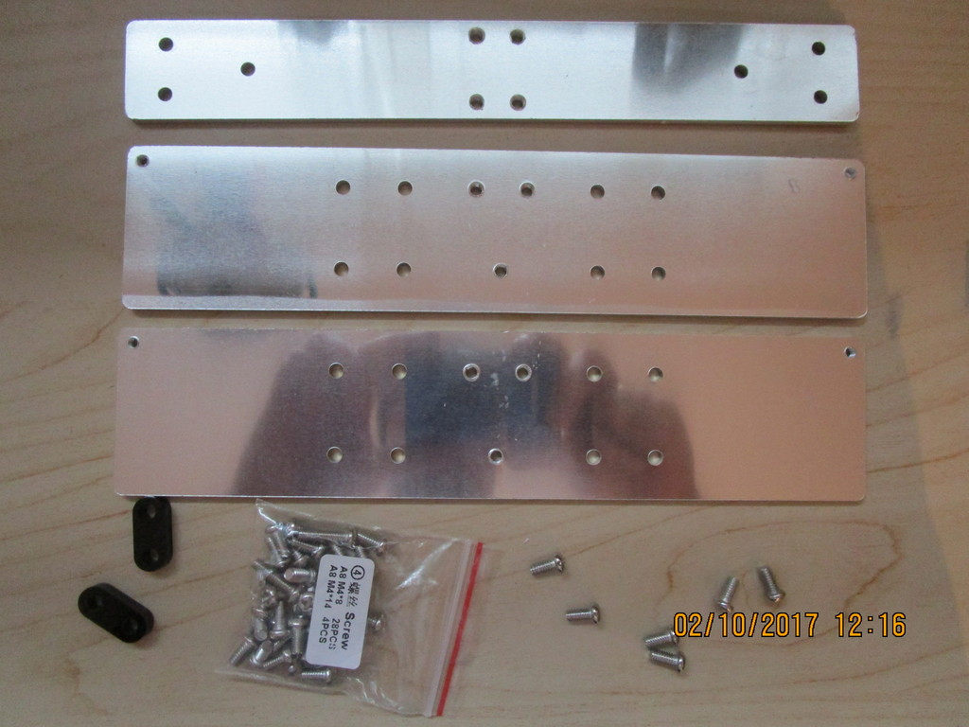
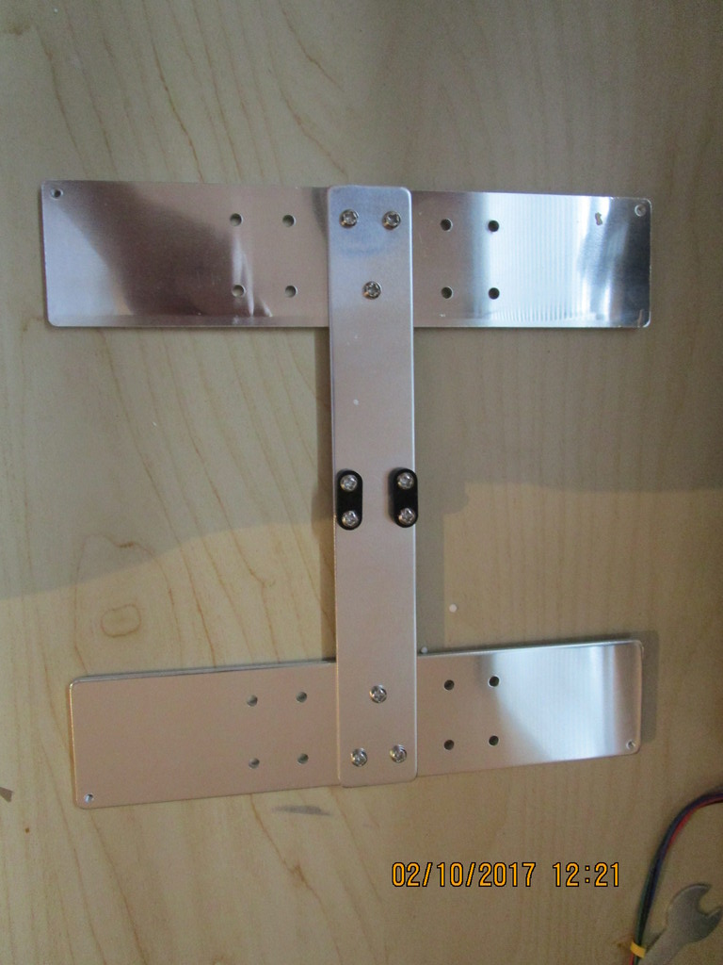
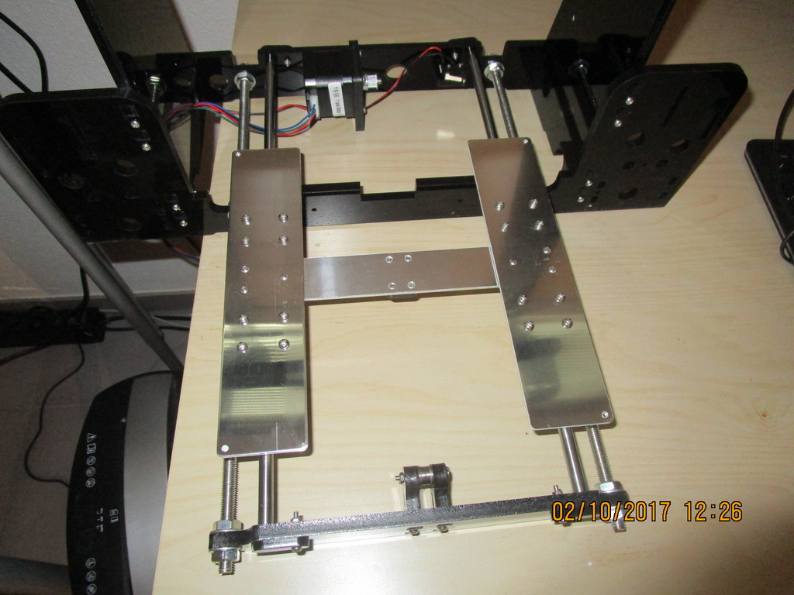
Zusammenbau des Bettes und
Befestigung auf den Gleitlagern.

Slide 30
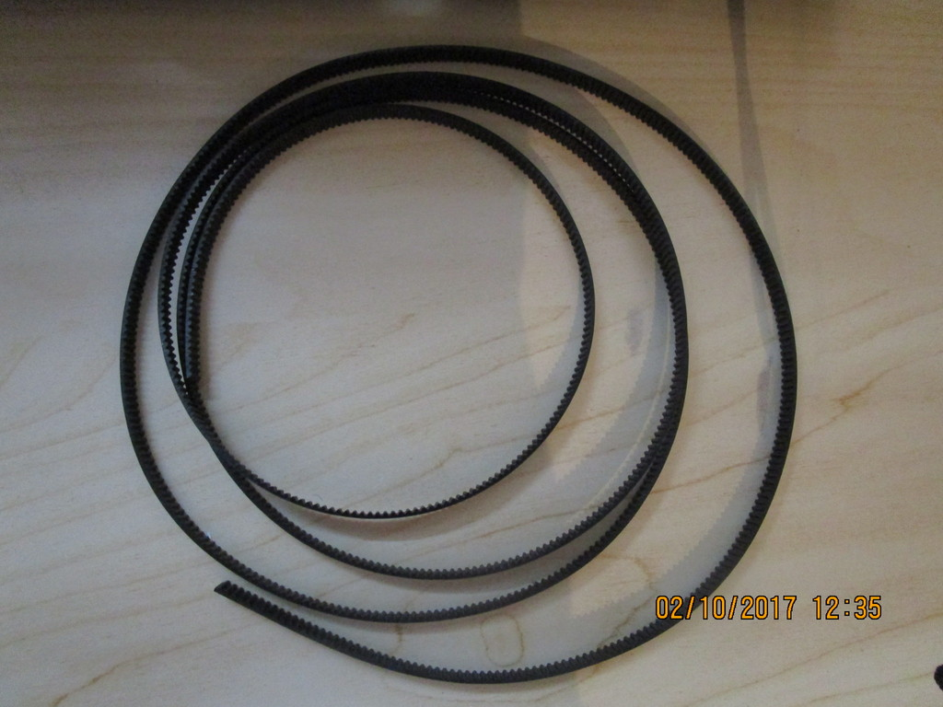
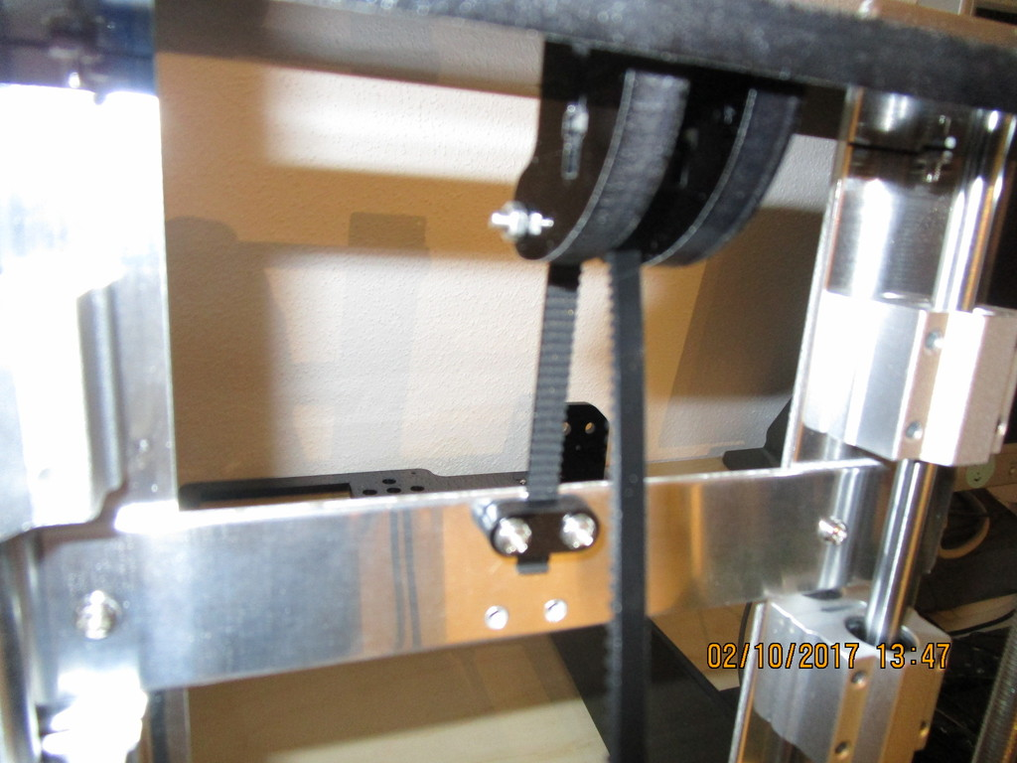
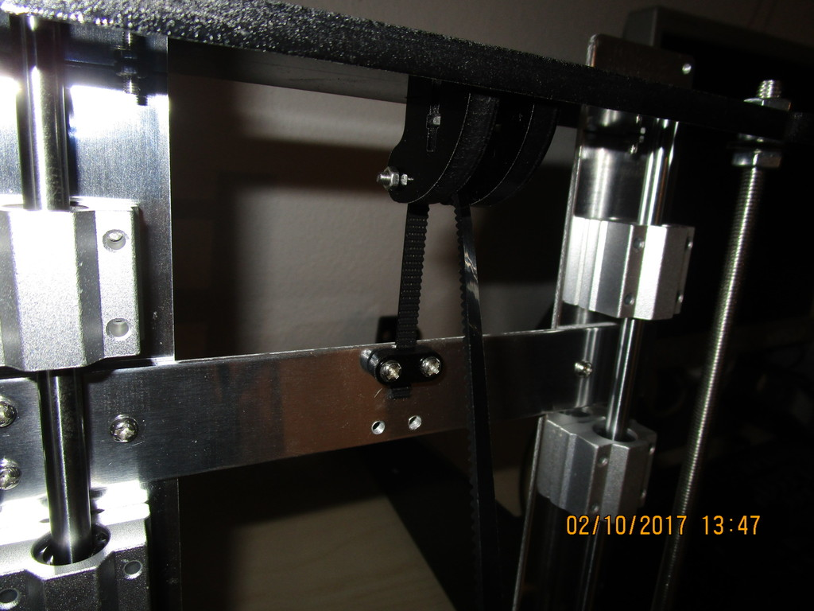
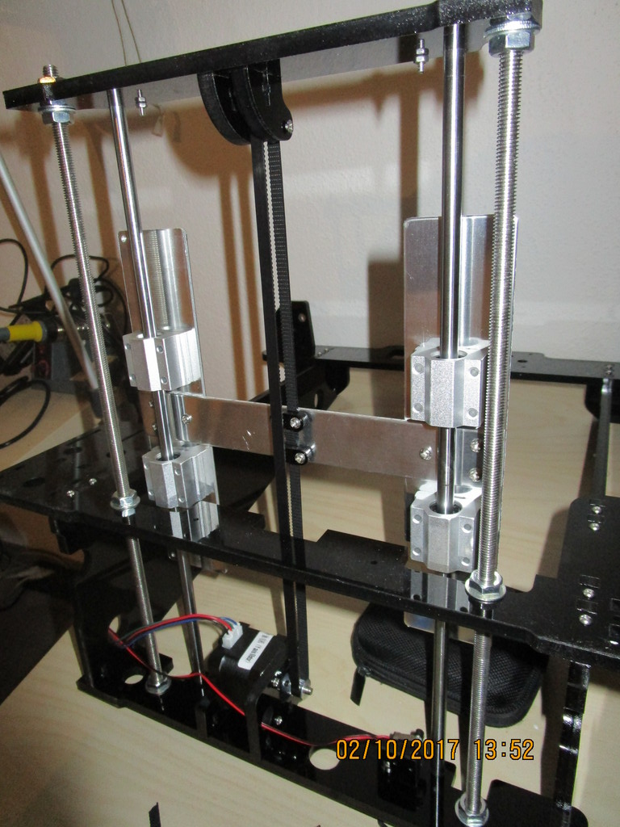
Befstigung des Riemens am Bett. Zahnriemen sollte so fest gespannt sein, dass
Sich die Gegenüberliegende Seiten noch zusammendrückbar sind.

Slide 31
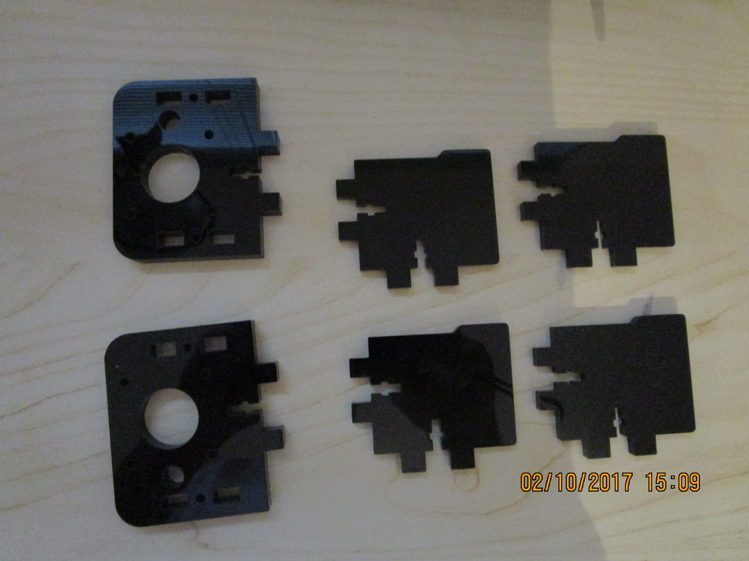
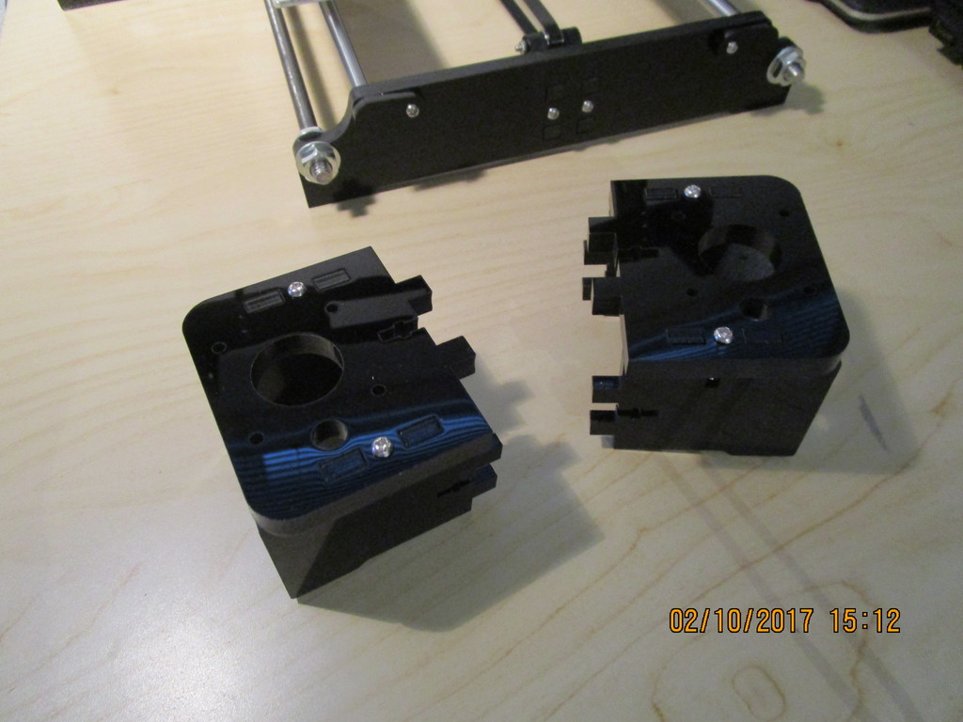
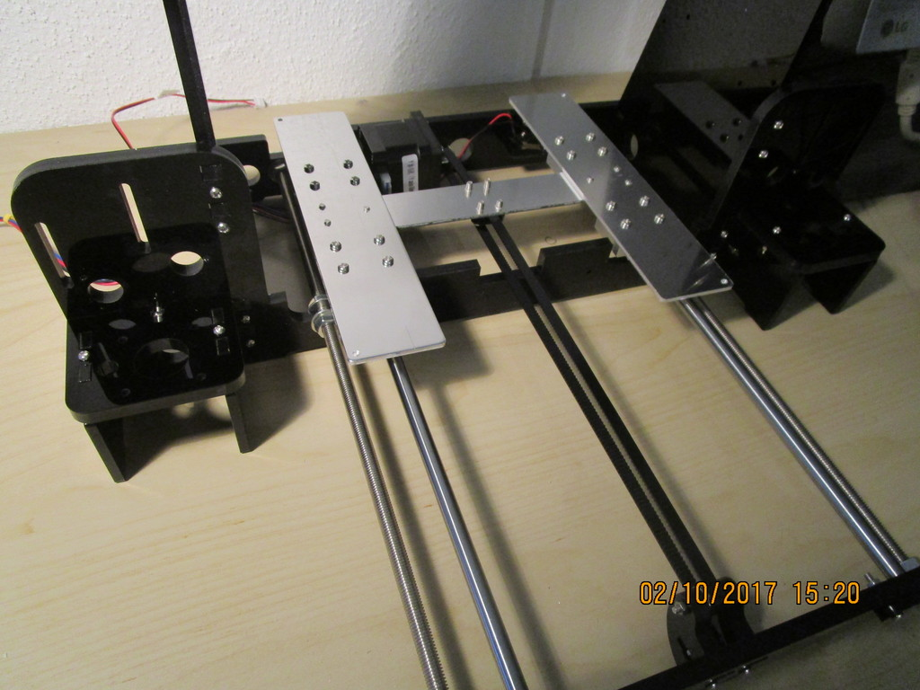
Halterung der Schrittmotoren der Z-Achse

Slide 32
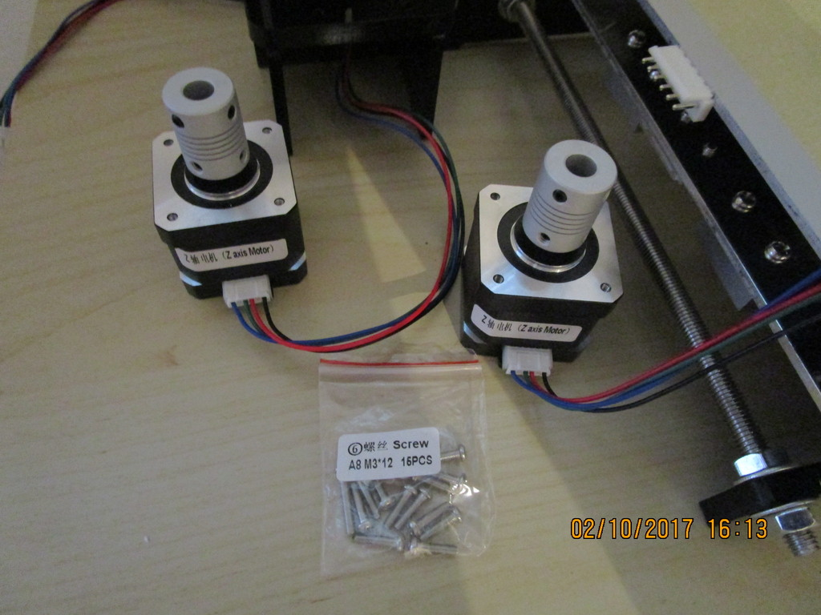
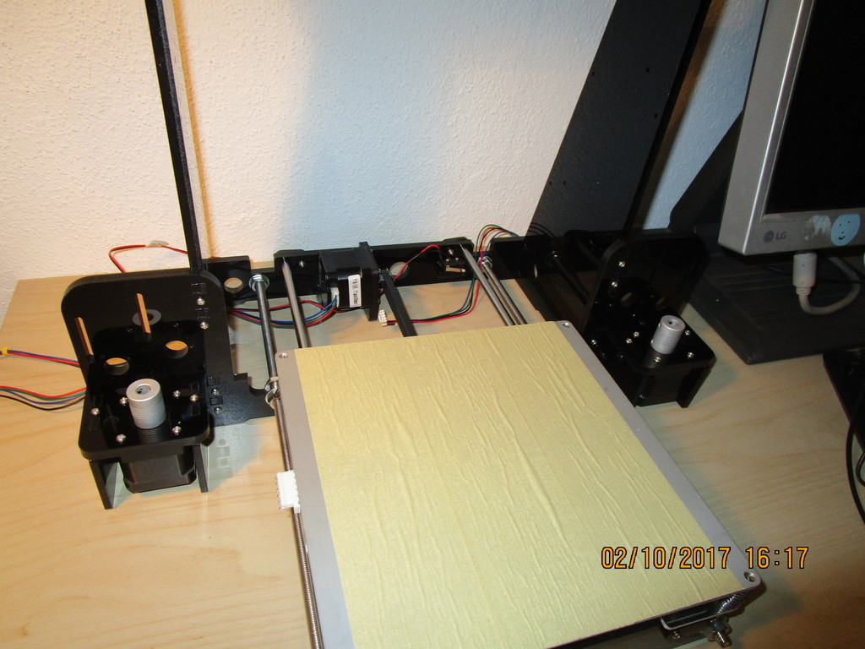
Schrittmotoren der Z-Achse mit elastischer Spindelhalterung

Slide 33
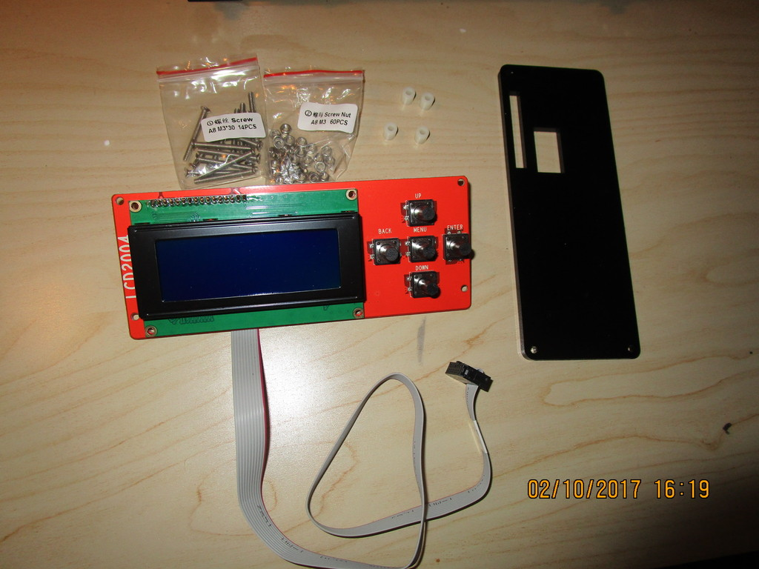
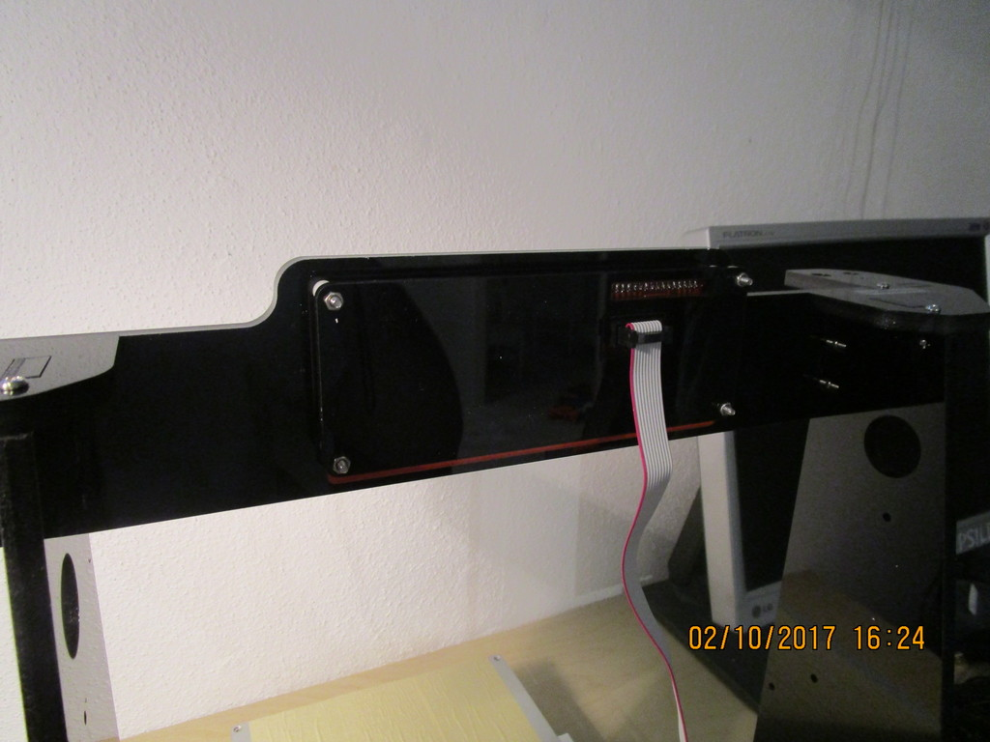
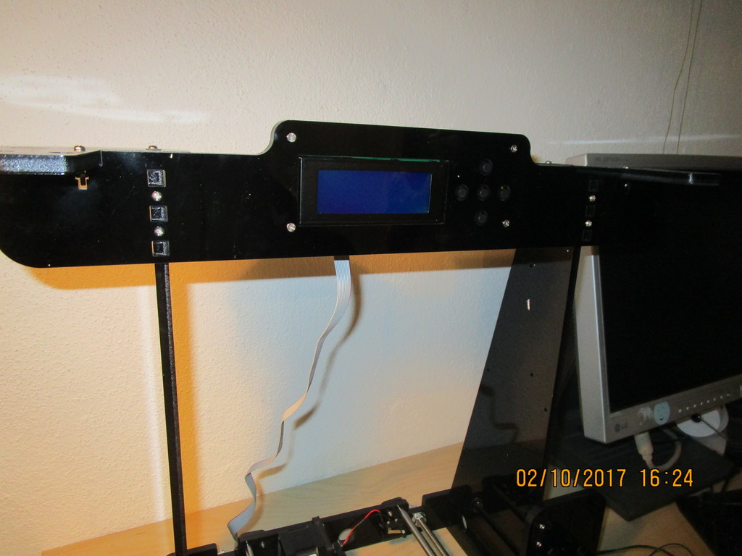
Anbringen der Bedienleiste

Slide 34
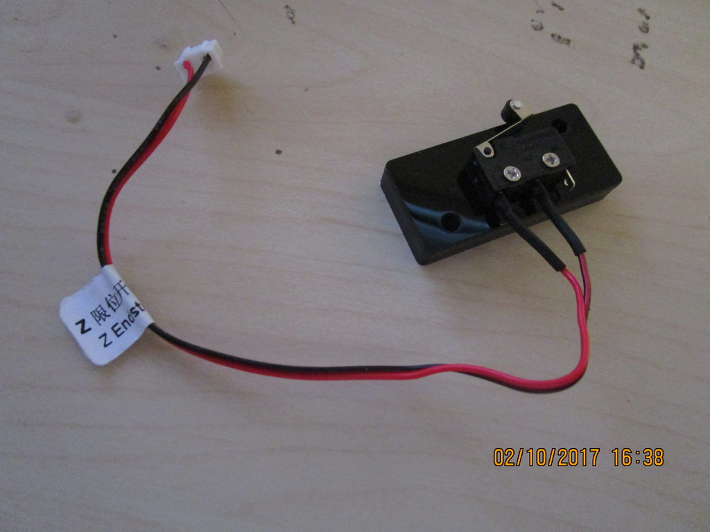


Endschalter für Z-Achse. Die Halterung
Kann in der Höhe verstellt werden. Das ist
Wichtig für die spätere Kalibrierung des Bettes.

Slide 35


Montieren des Heizbettes. Bett soweit es geht nach unten Schrauben und mit Kontermutter
festziehen. Auf dem Bett ist einfaches Malergreppbatt, damit die erste Filamentschicht besser
hält.

Slide 36


Slide 37




Slide 38



Slide 39



Slide 40





Slide 41





Slide 42



Slide 43




Slide 44


Slide 45



Slide 46
Kalibrierung

Slide 47




Slide 48


Slide 49



Slide 50


Slide 51
Software

Slide 52


Slide 53


Slide 54


Slide 55




